Slide 1
Муниципальни бйуджетни школал хьалхара дешаран учреждени «Гуьмсан муниципальни к1оштан Гудермес «Берийн беш №9 «Табарак»
Районан проекти конкурс «Йовра Йоцу Ц1е»
Проект «Турпалхой ВОВ а, СВО - Вайн махкахой»
Проектан куьйгалхо:
Лакхара кхиорхо Туршиева С.Ш-М.
2024 – 2025ш.

Slide 2
«Шен даймахке, ненан культуре, ненан матте болу безам кегийчу хӀуманех дӀаболало
– хьайн доьзале, хьайн цӀа, хьайн берийн беше болу безам бахьана долуш.
Жим-жима шорлуш, и безам шен даймахке болу безам хуьлу,
цуьнан историна, дӀаяханчу а, таханлерчу а, дерриге адамаллина».Д.С. Лихачёв
Проектан боцца чулацам:
Вайн зама хийцамаш хуьлу зама йу. ХӀинца Оьрсийчоьнна оьшу ламастехь боцу сацамаш тӀеэца ницкъ болуш, кхоллараллин ойла ян хууш болу нах. Дерриге а дича а, цу тайпачу наха бен гӀо дийр дац Ӏилма, культура, промышленность кхиорехь, цуьнца мехкан сий догӀучу тӀегӀане хьаладаккхарехь. Цундела йукъарчу кхузаманан йукъараллин а, къаьсттина адаман а эмоцин эшамийн, оьздангаллин а, синан а къеллин хьелашкахь, жимчохь дуьйна индивидуальни культурин хьашташ кхиор кхетош-кхиоран а, дешаран а уггаре а коьртачу декхарех цхьаъ хуьлу. Кхетош-кхиоран белхахойн дукха хьолахь ойла ян езаш хуьлу, кхин хӀун самукъане а, керла а дан мегар ду берашна шовкъе хилийта а, уьш оьздангаллин а, патриотически а аматаш кхиорна тӀехьажийначу цхьаьнакхетараллин гӀуллакхашна йукъаозо а.
Тхан дошкольни школехь хӀора шарахь дӀахьо ламастан барамаш: уьш бу берийн бешан хӀора тобанехь дай-наношца цхьаьна дӀахьош болу барамаш, ловзаран денош, пачхьалкхан а, къоман а дезчу деношна лерина садаӀар, кхин а дуккха а. Церан коьрта Ӏалашо йу берашкахь дика синхаам кхоллар, самукъадаларан синхаам кхоллар, эххар а беран амална пайде тӀеӀаткъам бар. Вайн маьӀне хиламаш а, дагалецаме денош а кечдаре хьаьжча, гуш ду, дика девзаш долу дезденаш доцург, дуккха а самукъане денош хилар, баккхийчарна а, берашна а дешаран садаӀаран а, цхьаьна проектийн а бахьана хила тарлуш долу. Деца-ненаца уьйр хилар, тхуна хетарехь, къаьсттина мехала ду. Дай-нанойца къамел дан а, уьш тешийта а, самукъанечу керланашца уьш йийсаре лаца а хаар – иза школе кхачале йолчу дешаран учрежденин кхиамца болх баран коьрта гӀирс бу. Ша команда а цунах догӀуш дӀахӀотто еза, низам лардеш: «гайтархьама» хӀумма а ма де, хӀунда аьлча муьлххачу а балхо кхачамбацарш а, самукъадалар а дахьа деза. Командин а, дай-нанойн а и дарж бахьана долуш бен аьтто ца хуьлу тхан берашца бечу балха тӀехь керла хӀума дагадеана а, кхочушдан а.

Slide 3
ГӀиллакх-оьздангаллин а, патриотически а кхетош-кхиоран бух кхоллар массо а агӀор дӀадахьа деза, школе кхачале долчу берийн массо а тайпана гӀуллакхаш дӀасадаржош, денна долчу дахарехь а, вовшахтоьхначу дешаран гӀуллакхехь а, берийн бешахь а, цӀахь а вовшахтоьхначу барамашкахь а дӀадахьа деза.
Проект Ӏалашо йу школе кхачале долчу берашна гӀиллакх-оьздангаллин а, патриотически а кхетош-кхиор кхиорна а, самукъанечу хиламашкахула а, даташкахула уьш кхиорна хьелаш кхуллу предметни-кхиоран хьал тодарна а. Проект кхочушъяр бахьана долуш хӀора берана шен кхоллараллин хьуьнарш а, шовкъаш а гайта, кхетаман шовкъ кхио, тайп-тайпанчу гӀуллакхийн тайпанашкахь берашкахь оьздангаллин а, патриотически а аматаш кхолла хьелаш кхоллалур ду. Хьехархойн говзалла лакхайоккхур йу. Школехь кхиамца дешарна оьшуш долу дай-нанойн а, берийн а психологически кечам хир бу. Бераша шайн дайшца а, хьехархошца а цхьаьна суьрташ а, альбомаш а кхуллур йу. Бешан а, тобанан а коридораш хазйийр йу гайтаман белхашца. Проект кхочушйийр йу дошкольни коллективо: воккхачу хьехархочо, хьехархоша, музыкальни куьйгалхочо, ткъа иштта дешархойн дай-наной йукъаозор бу цхьаьна болх барна.
Карарчу хенахь гӀиллакх-оьздангаллин а, патриотически а кхетош-кхиор кхетадо баккхийчара а, бераша а цхьаьна лелочу гӀуллакхехь а, къамелехь а вовшашца уьйр латтор санна, берехь личностни универсалан гӀиллакх-оьздангаллин аматаш гучудахарна а, кхолларна а, къоман региональни культуран схьадовлар, винчу мехкан Ӏалам довзийтарна а Ӏалашо йолуш , синхаамийн жигара дог-ойла кхиор, шен долахь хиларан синхаам , кхечаьрца уьйр хилар. Школе кхачале долчу хенахь дуьйна бер патриот санна кхио деза - даймехкан синхаам болуш, ша вина а, кхиъна а шен мохк безаш, цуьнан истори, культура, мотт безаш стаг.

Slide 4
Проектан актуальность:
Патриотически синхаам ша-шех кхоллалуш бац. Иза еххачу хенахь, Ӏалашонца адамна кхетош-кхиоран тӀеӀаткъам баран жамӀ ду, бераллехь дуьйна дуьйна. Цу хьокъехь школе кхачале долчу берашна гӀиллакх-оьздангаллин, патриотически кхетош-кхиоран проблема уггаре а хьалха лаьттачех цхьаъ хуьлу.
Патриотизм – иза безаман боккха синхаам бу, вайн Даймахке, цуьнан дӀадаханчух а, таханлерчу хенах а хилар. И синхаам берашкахь кхоллабалар дӀадолало хӀинцале а школе кхачале долчу хенахь. Патриотически кхетош-кхиор дӀахьо доьзалан мехаллашна а, ламасташна а, историна а, вайн дайша зеделларгна а тӀехь. ХӀинцалерчу заманахь кхиазхойн патриотизман синхаам дӀаболуш бу, цундела иза школе кхачале долчу бераллехь кхиор оьшуш лору оха. И проблема дӀаяккхархьама кхузаманан некъаш а, кепаш а лело еза, масала, дешаран процессе берриге а декъашхой йукъаозош йолчу проектан гӀуллакхех пайдаэца.
Хууш ма-хиллара, уьш бу, вайна йукъахь бехаш а бу. Уьш, хетарехь, могӀарера нах бу, ирчачу хьолехь доьналла, доьналла, майралла, шен хьашташ кхочушдар санна долу аматаш гойтуш. Цара хьуьнар кхочушдо, шайн дахар кхераме а доккхуш, кхечарна кӀелхьара а бохуш. Церан масалло вайна гойту вай озабезам боцуш хила йиш йоцийла, вай сийлахь кхочушдан дезаш хилар граждански а, корматаллин а декхар, вайн гӀуллакхна бакъ хила дезаш хилар.
Школе кхачале дешаран департаменто Гудермес муниципальни кӀоштан муниципальни школе кхачале дешаран учрежденийн хьехархошна йукъахь районан конкурс кхайкхийна "Йовр Йоцу Ц1е" цӀе йолчу тоьллачу проектана, берашкахь патриотизман синхаам кхиорна, шайн даймахках, шайн жимачу Даймахках, Сийлахь-боккхачу Даймехкан тӀеман турпалхой а, дакъалаьцнарш а - нохчий, лерринчу тӀеман операцийн декъашхой а, турпалхой а, къоман турпалхой а; нохчийн халкъан синбахамашка болу мехаллин хьежамаш хилар; нохчийн (ненан) мотт ларбар а, кхиор а.

Slide 5
Школе кхачале йолчу цхьана тобанехь цхьана йоӀа массаьрга а дийца йолаелира, шен ден ваша турпалхо ву, иштта олура цуьнах массо а доьзалан декъашхоша. Бераш хаттарш дан буьйлабелира: иза турпалхо хӀунда лору? ХӀун дина цо и цӀе хьакъ хилийта? Турпалхо мила ву хаа сацам бира вай?
Берашна хаьа: 15% - «ХӀун йу тӀом?», «Мила ву турпалхо?»
Берашна ца хаьа: 40% - «Мила ву турпалхо?»
Кхидолу бераш: 45% - "Жоп дала хала ду".
Бераша деллачу жоьпашна тӀе а тевжаш, турпалхо мила ву бохучух лаьцна берашна хууш долу хаарш къасто дезаш хилира. Цул тӀаьхьа воккхахволчу хьехархочо тӀедиллира хьехархошна Даймохк ларбархойх лаьцна кхин дӀа а довзар долу проект хӀоттор.

Slide 6
Проектан тайпа: дешаран, ехачу хенан
Проектан тема: «Сийлахь-боккхачу Даймехкан тӀеман а, СВО тӀеман а турпалхой - вайн махкахой».
Проектан Ӏалашо: Сийлахь-боккхачу Даймехкан тӀамах а, цуьнан турпалхойх а, иштта
• Вайн заманан турпалхой, патриотизм кхиор, шайн халкъан турпалхойн хьуьнарех а, церан доьзалшна а дозалла даран синхаам кхиор, ШолгӀачу тӀеман ветеранашца лерам бар.
Тӏедилларш:
вайн заманан турпалхойх а, Сийлахь-боккхачу Даймехкан тӀеман турпалхойх а берашна хууш долу хаарш шордар а, системе дерзор а, шайн доьзалан а, шайн халкъан а историга берийн шовкъ кхиорехь гӀо дар; оьздангаллин а, патриотически а амалш кхиор: доьналла, доьналла, шен даймохк ларбан лаам хилар;
КхидӀа а берашкахь кхиор Даймахке болу патриотически синхаамаш, Россин маьрша дахар лардеш долчу Россин эскаре болу лерам.
Россин бахархошца йукъарчу хьесапехь, шайн махкахошца, Россин массо а халкъийн векалшца, уьш муьлхачу къомах хиларе а ца хьоьжуш, лераме дог-ойла кхиор. практически гӀуллакхдаран процессехь берийн кхетаман хьуьнарш кхиор, берийн хьекъал кхиор, гайтаман а, кхоллараллин а ойлаяр, кхоллараллин хьуьнарш, дозуш хилар кхоллар;
шен махках, доьзалх, гергарчу нахах дозалла даран синхаам кхиор.

Slide 7
Проектан куьйгалхо: лакхара кхетош-кхиоран белхахо Туршиева С.Ш-М.
Проектан декъашхой: бераш, дешархойн дай-наной, кхетош-кхиоран белхахой
Проблемни хаттар: Турпалхо мила ву? ХӀун аматаш хила деза кхузаманан турпалхошкахь?
Дешаран декъийн интеграци:
Познавательни кхиар;
Исбаьхьаллин а, эстетически а кхиар ;
Къамел кхиор;
Социальни а, коммуникативни а кхиар;
ДегӀан кхиар.

Slide 8
Проектан гӀирсаш:
Хаамаш: Интернет-ресурсаш
Материалан а, техникан а: ноутбук, музыкальни центр, книгаш, къамел дан гайтаман гӀирсаш, клеенка, кехат, бес-бесара къоламаш, фломастераш, клей, щеткаш, гуаш, бес-бесара кехат, картон, суьрташ, ловзаршна лерина атрибуташ.
Адамийн: хьехархой, бераш, дай-наной
Финансийн: лахара мах
Накъостий:
Муниципалан бйуджетан йукъарадешаран учреждени "Гудермес № 4 йолу йуккъера школа".
Лаьтта меттиг: МБДОУ № 9 "Табарак".
Проект кхочушъяран хан: Ехачу хенахь
Берийн хенаш: 5-6 шо

Slide 9
Проект кхочушъярехь коьрта кепаш:
Кхелхинчу СВО-н турпалхочун дай-наношца цхьаьнакхетар, школехь турпалхочун мемориалехь а, музейхь а хилар, ООД, куьйган белхийн а, суьртийн а гайтам, берийн а, хьехархойн а цхьаьна болх бар, дай-наношна лерина буклеташ, «Герои СВО - Наш Махкахой», Сийлахь-боккхачу Даймехкан тӀамах лаьцна хаамаш гулбар, тӀеман-патриотически эшарш ладогӀар а, Ӏамор а, дай-наношна а, хьехархошна а лерина консультацеш яр.
Дешаран гӀуллакхаш:
Урокан кепах а, дӀахӀоттамах а, тӀедилларш кхочушдан аьтто лучу гӀирсех а, кепех а ойла яр мехала дара, иштта хӀора урокан кхетаман жигаралла а, синхааман нагрузка а алсамъяккхархьама леррина приемаш лелайора. Мехала ду бераша материал тӀеоьцуш жигара ойла яр. Цунна аьтто бира дустарца, хаттаршца, ша-ша тӀедилларш дарца, берашна зеделларг тӀедерзарца, вовшашна а, хьехархочуьнга а хаттарш дала тӀедиллар санна йолчу методически приёмаша. Иштта патриотически кхетош-кхиоран проблемаш ерзорехь гӀо дира сурт дилларо а, аппликацино а, патриотически эшарш дагахь Ӏаморо а, ловзарех ловзаро а.

Slide 10
Сатуьйсуш долу жамӀ:
Дай-нанойн шигара позици кхиъна шайн бераш оьздангаллин а, патриотически а кхиорехь а, кхетош-кхиорехь а;
Хьехархоша шайн корматаллин тӀегӀа а, хьехаран зеделларг а лакхадаьккхира.

Slide 11
Проект кхочушъяран мур:
1-ра этап - кечамбаран .
Ӏалашо: патриотически кхетош-кхиоран программа кхолларан хьелаш кечдар
1. Нормативни бакъонаш Ӏамор.
2. Проектан темина лерина интернет-ресурсаш Ӏамор.
3. Тобанийн предметни гонах лаьцна анализ яр.
4. Патриотически кхетош-кхиоран проект хӀоттор, йийцаре яр.
5. Проект кхочушъяран материальни, технически, педагогически хьелаш талла.
2-г1а этап (коьрта)
Ӏалашо: патриотически кхетош-кхиоран проект кхочушъяр.
1. ГӀуллакхийн чулацам, кхетош-кхиоран тӀеӀаткъам баран уггар эвсаре кепаш а, некъаш а къастор.
2. Тобанийн предметни гонах хьалдолуш хилар.
3. Патриотически кхетош-кхиоран хьокъехь методически рекомендацеш кхочушъяр.
4. Юкъараллин организацешца берийн бешан зӀенаш а, уьйраш а шоръяр, чӀагӀъяр
5. Патриотически кхетош-кхиоран проект кхочушъярехь дай-наной йукъаозор.
3-г1а этап (чаккхенан)
Ӏалашо: проект кхочушъяран жамӀаш таллар.
1. Белхан жамӀаш дар.
2. Проектан чаккхенан презентаци яр.

Slide 12
Проект къочушъяран план:
Хиламийн ц1е: | Терахь | Дакъалацархой | Жоьпаллин
Хьехархошца болх бар
План хӀоттор а, тӀечӀагӀъяр а Сийлахьчух лаьцна хиламаш Даймехкан тӀом а, ДОО-хь турпалалла йолу махкахой а | Товбецан- Лахьанан 2024 | Массо а хьехархо | Лакхара хьехархо, массо хенийн хьехархо
Т1амах хӀоттийна план кхочушъяр хьокъехь хьехархойн цхьаьнакхетар. Даймехкан тӀом а, ДОО-хь турпалалла йолу махкахой а | Лахьанан 2024 | Массо а хьехархо
Мероприятеш дӀаяхьаран хьокъехь хьехархойн цхьаьнакхетар |  | Массо а хьехархо
ТӀеман теманашна лерина методически литература, иллйустративни материал, исбаьхьаллин дешнаш, хӀетал-металш, мультимедиан презентаци таллар. Предметни-меттиган Ӏалам йухатохар | Шарахь бин болха | Массо а хьехархо
Урокан планаш къастор а, кечъяр а, дийцаре дар а, экскурсеш еш | Лахьанан 2024 | Массо а хьехархо
Урокан планаш къастор а, кечъяр а, дийцаре дар а, экскурсеш еш | Г1уран 2024 | Массо а хьехархо
Консультаци: "Билингвальни дешарх пайдаэцар баккхийчу школе кхачале долчу берийн патриотически кхетош-кхиоран системехь". | Чиллин 2025 | Массо а хьехархо
Мастер-класс: «Ловзаран гӀуллакхехула школе кхачале долчу берийн оьздангаллин а, патриотически а кхетош-кхиор». | Бекарг 2025 | Массо а хьехархо

Slide 13
Берашца болх бар
Даймохк безарх а, иза ларбарх а лаьцна йолу литература ешар, турпалчу тӀемалойн турпалалла, доьналла а, доьналла а, тӀемалойн доттагӀалла а, накъосталла а | Г1уран –Х1утосург | баккхийра тобанаш | Воккха хьехархо, тобанан хьехархо
ТӀеман тематика йолу стихотворенеш Ӏамор: Даймохк ларбарх лаьцна, Сийлахь-боккхачу Даймехкан тӀеман а, Советски тӀеман округан а турпалхойх лаьцна, турпалчу тӀемалойн турпалаллах, доьналлех, доьналлех лаьцна, тӀемалойн доттагӀаллех, накъосталлах лаьцна | Г1уран – Х1утосург | массо хенийн тобанаш | Воккха хьехархо, тобанан хьехархо
Стенд кхоллар а, кхелхинчу турпалхочун деца-ненаца цхьаьнакхетар а | Кхолламан 2025 | баккхийра тобанаш | Воккха хьехархо, тобанан хьехархо
Мемориалан тептар тӀехь хьошалгӀахь Шахтиева А.Х. Доьналлин Майраллин орденш | Кхолламан 2025 | баккхийра тобанаш | Воккха хьехархо, тобанан хьехархо
Муниципалан бйуджетан дешаран "Гудермес № 4 йолу йуккъера школа" Ӏуьллучу Даймехкан лардархойн музейхь визит |  | баккхийра тобанаш | Воккха хьехархо, тобанан хьехархо
ТӀеман теманашна лерина сурташ а, говзаллаш а гайтар |  | массо хенийн тобанаш | Воккха хьехархо, тобанан хьехархо
Къамелан цикл «ВОВ» а, «СВО» | Г1уран- Х1утосург | баккхийра тобанаш | Воккха хьехархо, тобанан хьехархо
"Оьрсийчоьнан эскар" дӀааларан къовсам | Чиллин 2025 | баккхийра тобанаш | Воккха хьехархо, тобанан хьехархо
Патриотически кхетош-кхиоран ролех ловзаран а, жигара ловзарийн а | Г1уран- Х1утосург | массо хенийн тобанаш | Воккха хьехархо, тобанан хьехархо
Георгийски лентан хиламийн цикл | Оханан- Х1утосург | массо хенийн тобанаш | Воккха хьехархо, тобанан хьехархо
Сийлахь-боккхачу Даймехкан тӀамехь беллачу эскархойн хӀолламна тӀе экскурси
 |  | баккхийра тобанаш | Воккха хьехархо, тобанан хьехархо
ШолгӀачу дуьненан тӀеман а, СВО-н а декъашхошна берашца а, дай-нанойца а мемориалан маьӀиг кечъяр, хенан тобанашца «Царна кхузахь дагадогӀу, цара кхузахь дозалла до!»
 |  | массо хенийн тобанаш | Воккха хьехархо, тобанан хьехархо
Утренник «Даздаре Эс а, сийлалла де!» |  | баккхийра тобанаш | Воккха хьехархо, тобанан хьехархо

Slide 14
Дай-наношца болх бар
Дай-нанойн таллам "Дийца вай школе кхачале бераш патриотически кхетош-кхиоран хьокъехь" | Лахьанан 2024 | массо а хенан тобанаш, дай-наной | Воккха хьехархо, тобанан хьехархо
Суьртийн а, говзаллин а гайтамехь дакъалацар | Кхолламан 2025 | массо а хенан тобанаш, дай-наной | Воккха хьехархо, тобанан хьехархо
Георгийский лентан хиламийн цикл | Оханан – Х1утосург | массо а хенан тобанаш, дай-наной | Воккха хьехархо, тобанан хьехархо
Берашца а, дай-наношца а дагалецаман маьӀиг кечъярехь дакъалацар |  | массо а хенан тобанаш, дай-наной | Воккха хьехархо, тобанан хьехархо
"ЦӀахь ешаран библиотека" тӀамах лаьцна берийн произведенешца | Шарахь бин болха | массо а хенан тобанаш, дай-наной | Воккха хьехархо, тобанан хьехархо
ТӀамах, фронтовикех, тӀеман турпалхойх лаьцна къамелаш. Презентацешка хьовсар: "Сийлахь-боккха Даймехкан тӀом", "ТӀеман хенахь бераш". | Шарахь бин болха | массо а хенан тобанаш, дай-наной | Воккха хьехархо, тобанан хьехархо
Дай-наношна хьехамаш. «Муха дийца деза берашна тӀамах лаьцна» | Шарахь бин болха | массо а хенан тобанаш, дай-наной | Воккха хьехархо, тобанан хьехархо
Дай-наношна лерина брошюра "Патриотизмехь кхетош-кхиор" | Шарахь бин болха | массо а хенан тобанаш, дай-наной | Воккха хьехархо, тобанан хьехархо
Дай-наношна лерина маслаӀат. "СВО муха дийца деза берана" | Шарахь бин болха | массо а хенан тобанаш, дай-наной | Воккха хьехархо, тобанан хьехархо
Суьртан хаам: "ТӀеман техникан гайтам". "Берийн суьртийн а, говзаллин а гайтам" | Х1утосург 2025 | массо а хенан тобанаш, дай-наной | Воккха хьехархо, тобанан хьехархо

Slide 15
Методически литература:
НОХЧИЙН ХАЛКЪАН ТУРПАЛХОЙ (Школазхошца дӀайахьа лерина йолчу занятийн конспекташ) Абдрахманова Ж.М. Джунаидов С.C. АО «ИПК «Грозненский рабочий» 2022ш.
Дошамш:
«Рассказы о войне» - К. Симонов, А. Толстой, М. Шолохов, Л.Кассиль, М.Митяев;
«Детям о Великой Победе!»- А. Казаков, Т.Шорыгина;
«Беседы с детьми дошкольного возраста о ВОВ»-С. Конкевич.
Гайтаран сурташ:
«ВОВ»- рассказы по картинкам, наглядно-дидактическое пособие;
«Герои-войны»-демонстрационные картинки;
«Города- герои»-демонстрационные картинки;
«Памятники ВОВ в нашем городе»- демонстрационные картинки;
«Награды- войны»-демонстрационные картинки.
Т1амах лаьцна илли
Т1амах лаьцна кица
Интернет – ресурсаш
https://rutube.ru/video/769b99c6
3d05e2f0b3251d161d7701ed/?&utm_source=embed&utm_medium=referral&utm_campaign=logo&utm_content=769b99c63d05e2f0b3251d161d7701ed&utm_term=yastatic.net%2F&referrer=appmetrica_tracking_id%3D1037600761300671389%26ym_tracking_id%3D4133368108897332320
https://vkvideo.ru/video197510686_456239332?ref_domain=yastatic.net

Slide 16
Проектийн мах хадоран критерийш:
Проектан жамӀашна дай-наной реза хилар.
Школе кхачале долчу берийн дешаран а, кхетош-кхиоран а процесс проектаца вовшахтохарх лаьцна дай-наношна кхетам балар.
Проектехь берийн бешан дешархойн кхиамаш а, эвсаралла а.
Кхерам а, кхерам дӀабаккхаран некъаш а:
Кхерам: Дешархойн а, дай-нанойн а проектехь дакъалаца дог-ойла кхачам боллуш ца хилар. «СВО-н турпалхой - вайн махкахой» цӀе йолу гайтаман стенд кечъеш гӀо дан реза ца хилар, ткъа иштта Сийлахь-боккхачу Даймехкан тӀамехь а, СВО-хь а дакъалаьцначу гергарчех лаьцна хаамаш гулбан а, царех лаьцна берийн ша-ша дийцарш вовшахтоха а. Хан цахилар, хьехархойн белхан хала хилар. Кхерам бу, нагахь санна болх формалан кепехь дӀабахьахь, школе кхачале долчу бераша проект могӀарера гӀуллакхийн рогӀалла санна тӀеоьцур йу, ткъа болх церан ойланех а, дегнех а ца хьакхало.
Талламан некъаш: Иза ца хилийта, массо а агӀор ницкъ бан беза, зеделларг, хаарех пайдаэца беза, патриотически кхетош-кхиоран хьокъехь йолу хӀара проект нийса а, йуьззина а кхочушъярхьама керла, тайп-тайпана, эвсаре технологеш йукъаяха еза. Дай-нанойн шовкъ алсамъяккхархьама, проектан Ӏалашонаш йовзуьйтуш, дай-наношца ша-ша къамелаш дан деза, дай-наной шайн берашца цхьаьна жигара дакъалаца озо беза.
Берийн шовкъ совъяккхархьама, проекто йукъаялийна берашца болх баран инновационни кепаш, уьш тайп-тайпана а, ловзаран кепехь йовзуьйтуш а йу, ткъа иштта кхетош-кхиоран белхахойн а, дай-нанойн а личностни масал а.

Slide 17
ЖамӀаш дар:
Школе кхачале долчу берашна патриотически кхетош-кхиор чолхе, еххачу хенахь дӀахьош йолу процесс йу.
Хьехархошкара а, дай-нанойшкара а хаддаза къахьегар оьшуш, системан а, планан а болх бар. Патриотически хиламех берийн а, баккхийчеран а цхьаьна синтем хиларан процессехь кхоллало культурин-исторически тӀаьхьенна йукъагӀерта а, Даймахкана гӀуллакх даран а хьашт.
Проект йуьззина кхочушъярца берийн шовкъ а, хаттарш а совдаьлла ца Ӏаш ВОВ а, СВО тӀеман округан а хиламаш а, дуккха а шераш хьалха Даймохк ларбеш а, вайн заманахь иза ларбеш а болу нах, шайн даймахкана тӀекхаччалц, амма иштта а, патриотически а позицин бух кхолларехь гӀо дийр ду. Школе кхачале долчу берашна, цул тӀаьхьа баккхийчу стеган - шен мехкан вахархочун - личностан бух кхоллалур болуш.
Карарчу хенахь проект дӀайоьдуш йу, чекхйоккхур йу
"Толаман денна" лерина чаккхенан Ӏуьйранна спектакльци а.

Slide 18
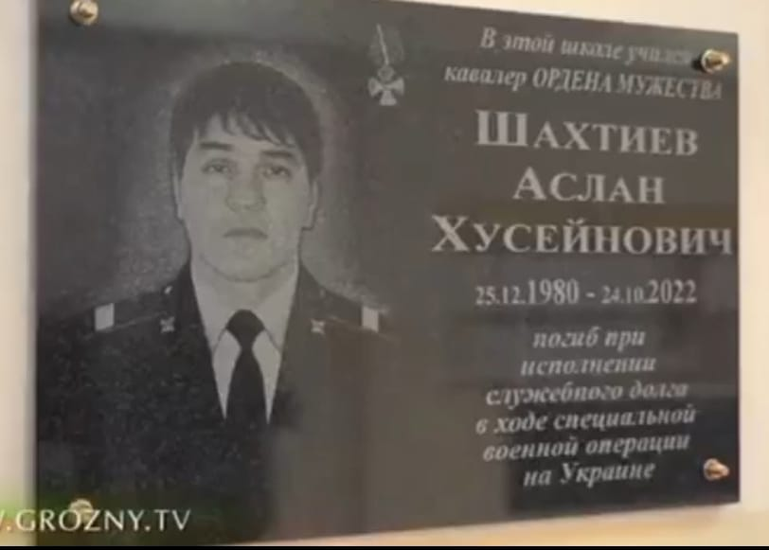
СВО кхелхинчу турпалхочун деца- ненаца цхьаьнакхетар

Slide 19
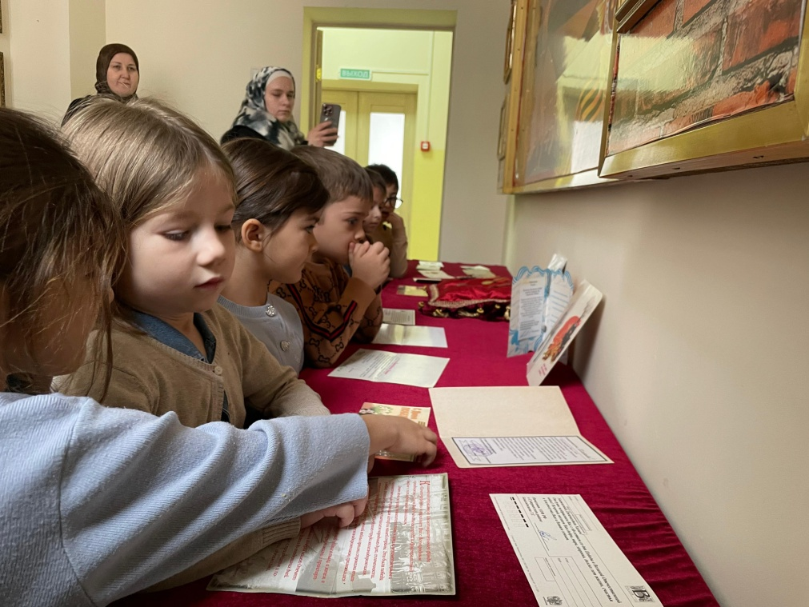
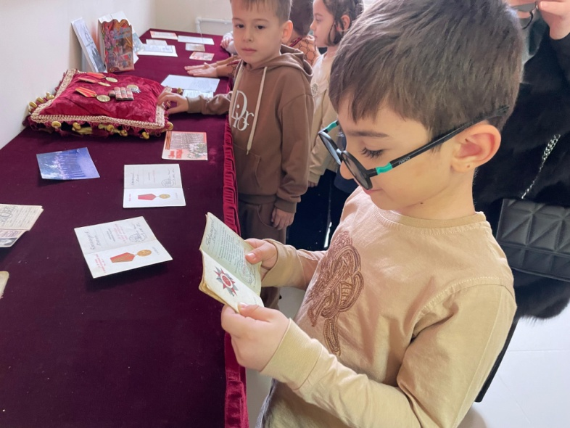
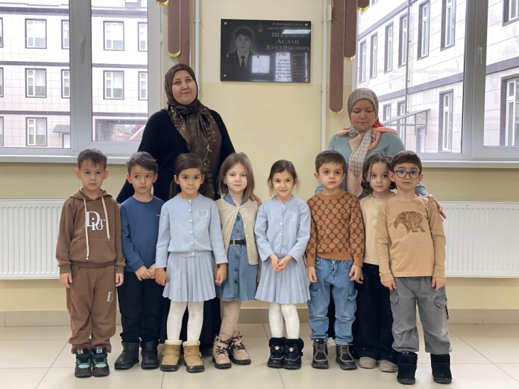
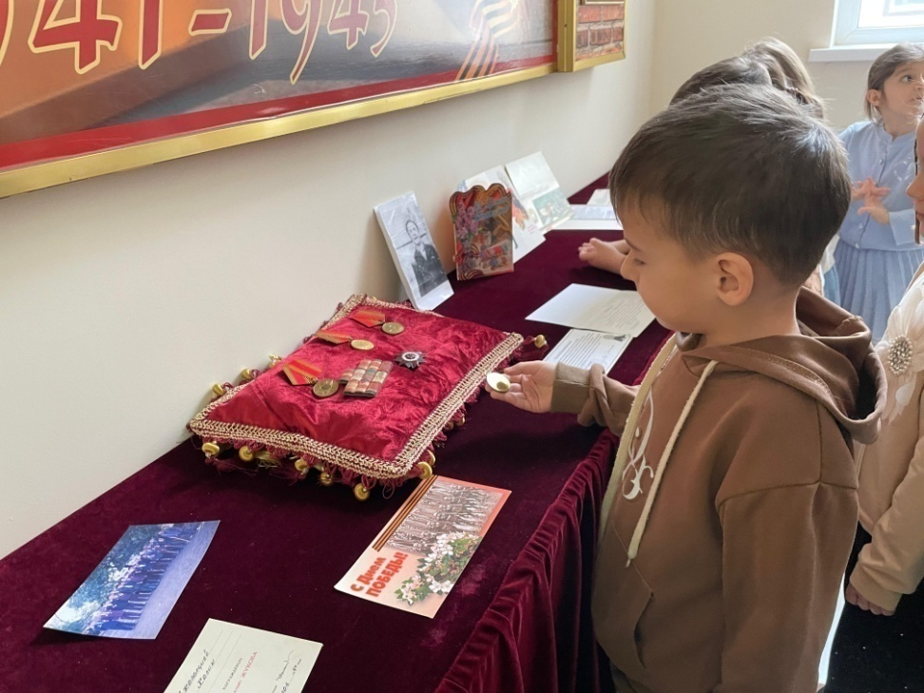
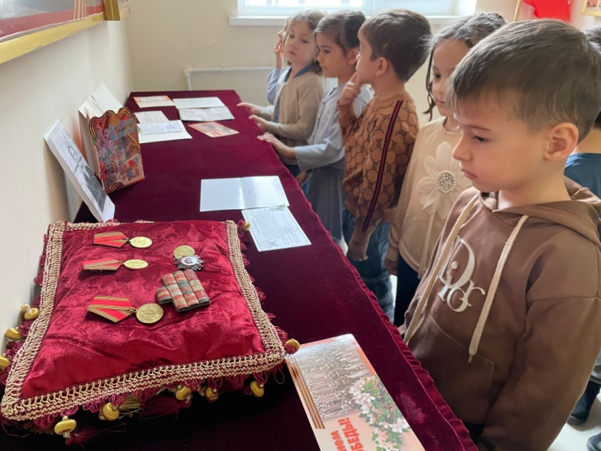
Турпалхочун мемориалехь а, Гуьмсера 4-г1а йуккъера школе музей дахар

Slide 20
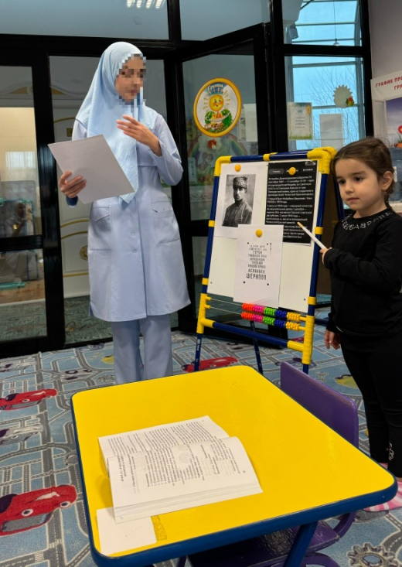
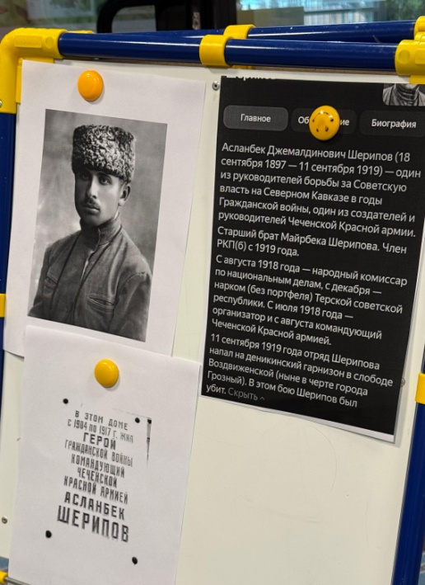
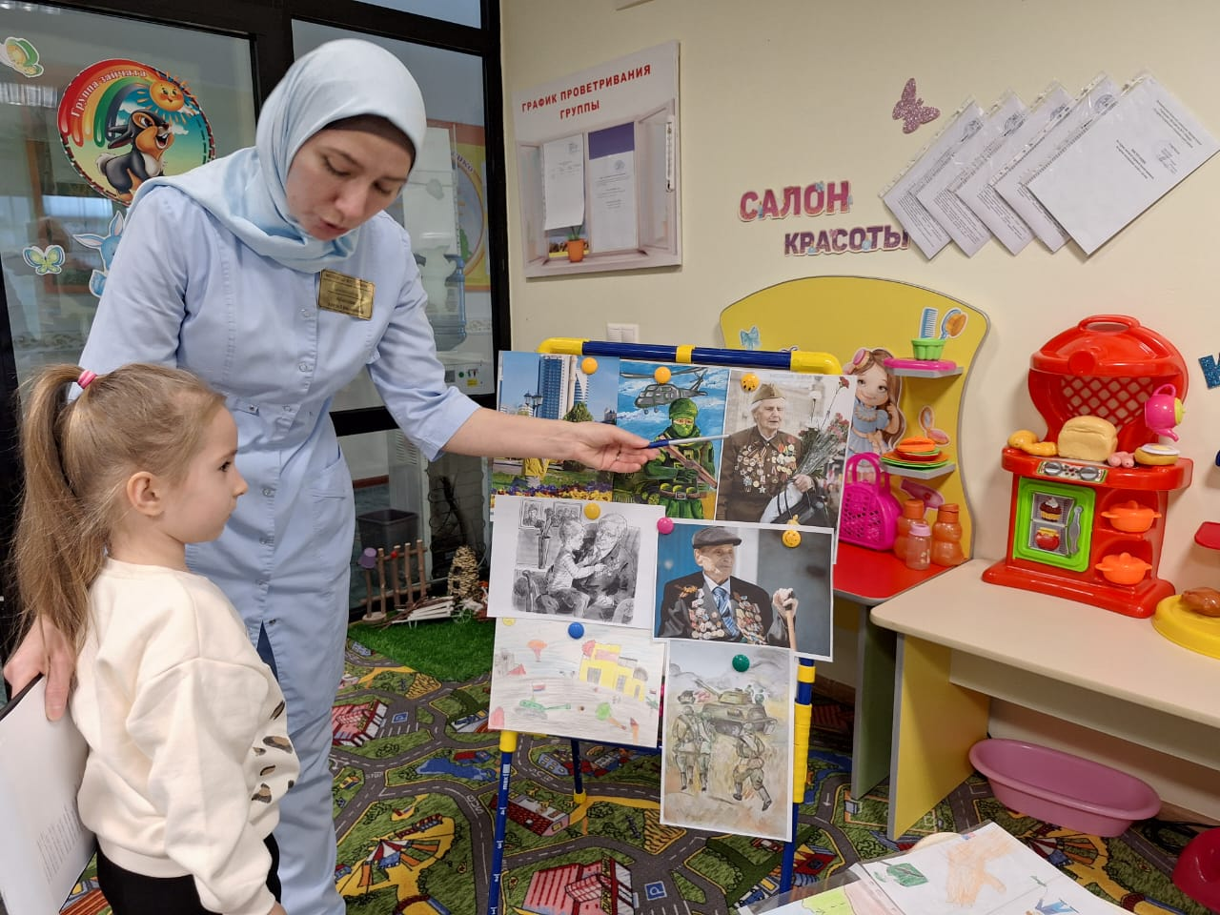
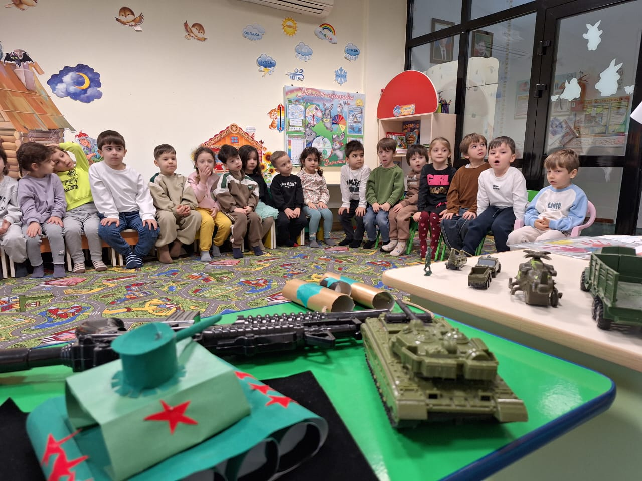
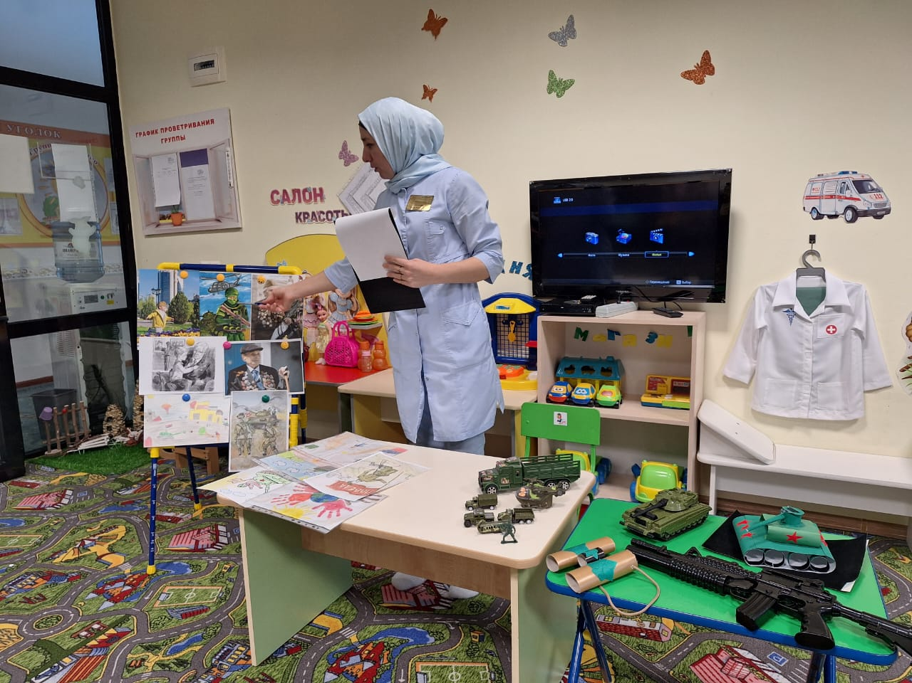
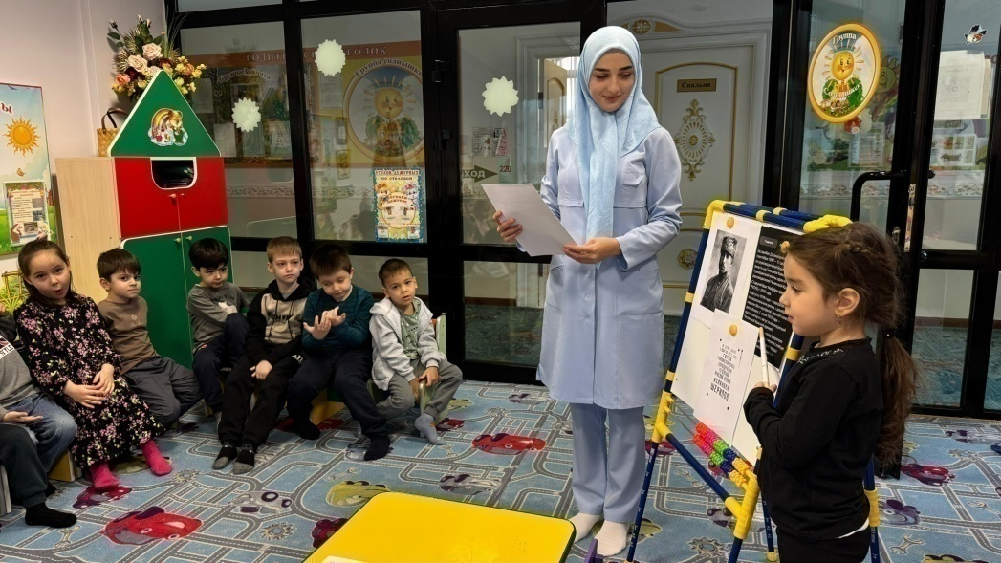
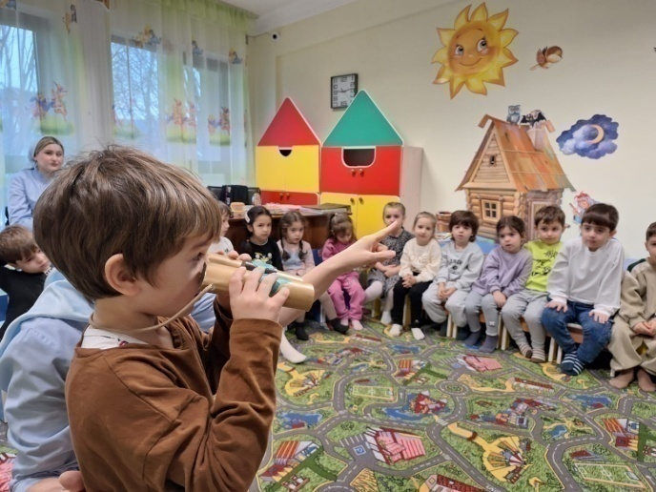
Кхетам кхиор Къамелаш:

Slide 21
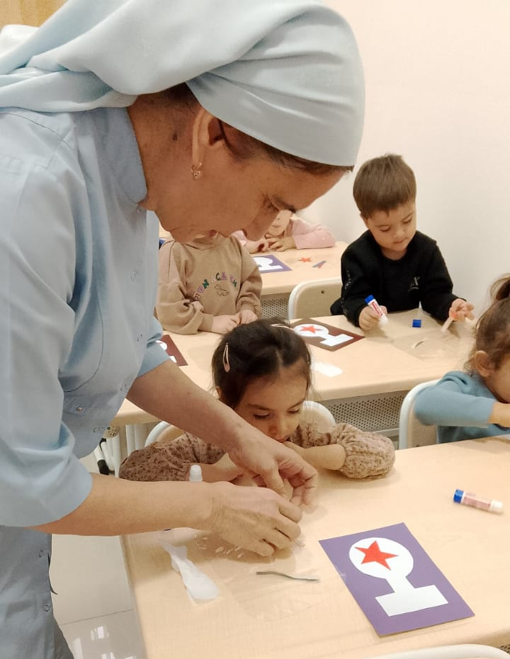
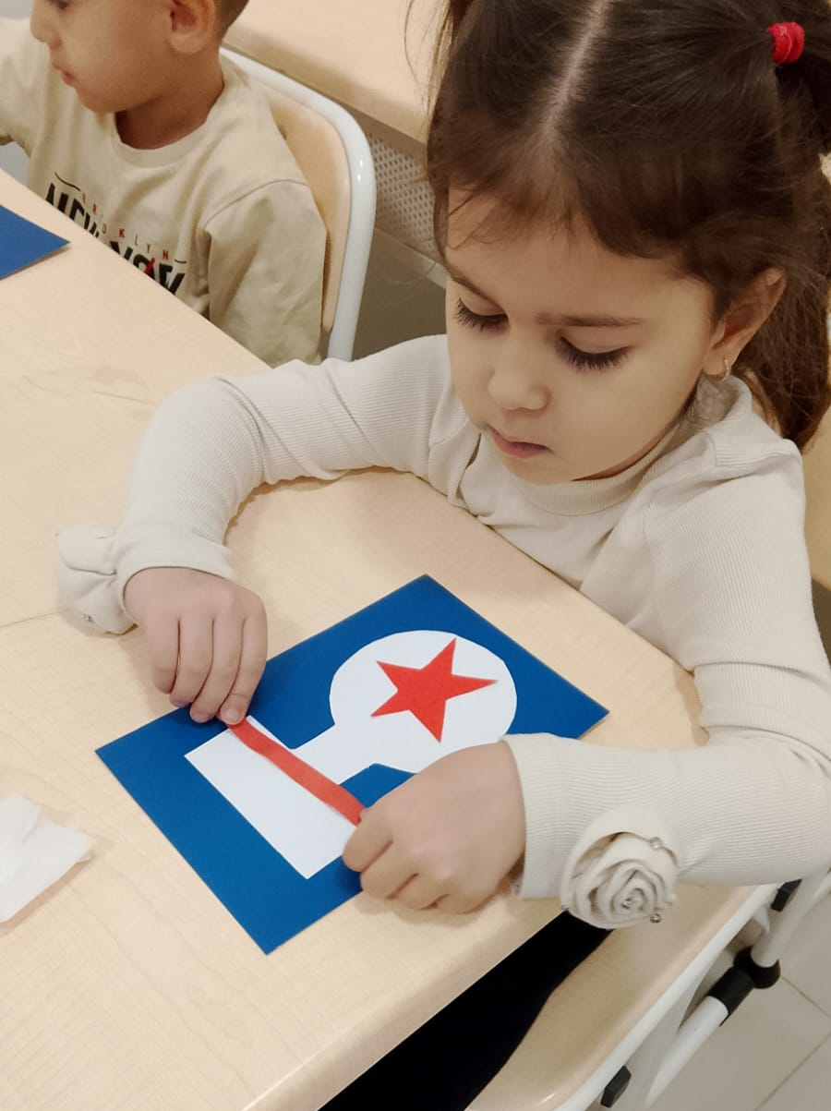
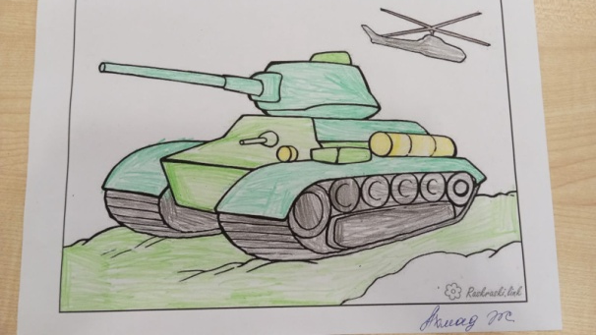
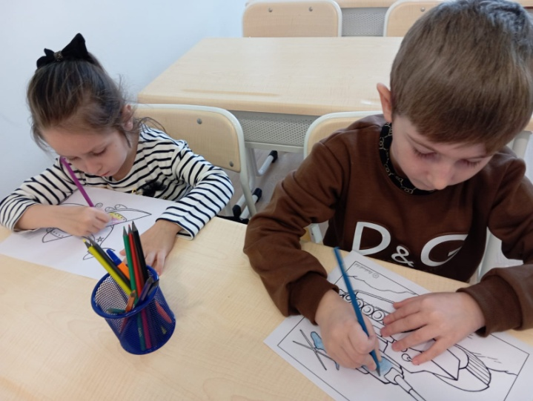
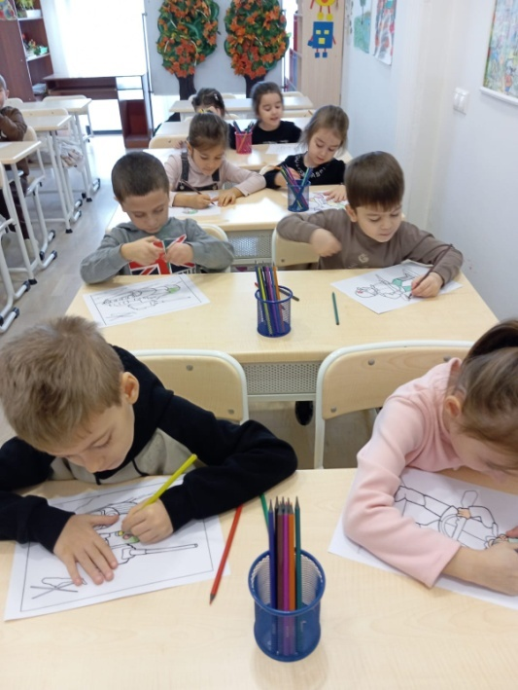
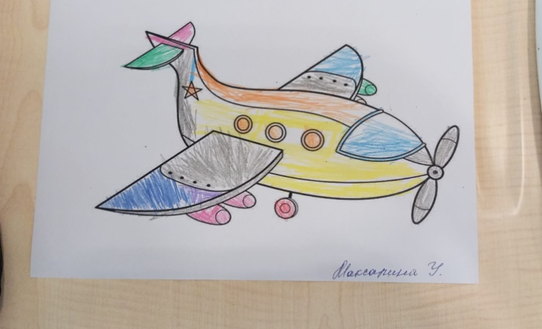
Исбаьхьаллин а, исбаьхьаллин а кхиар:

Slide 22
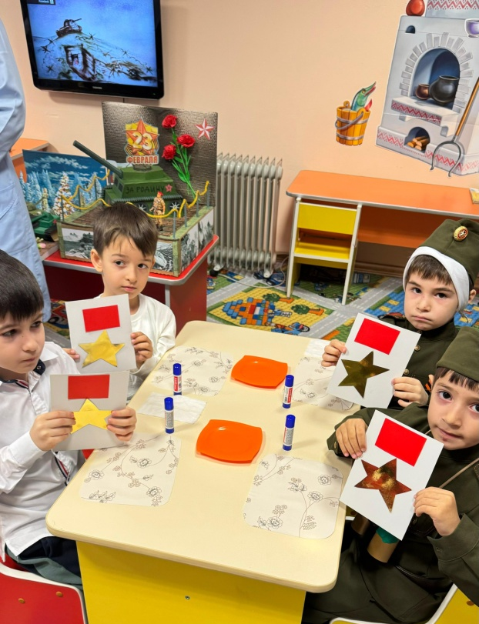
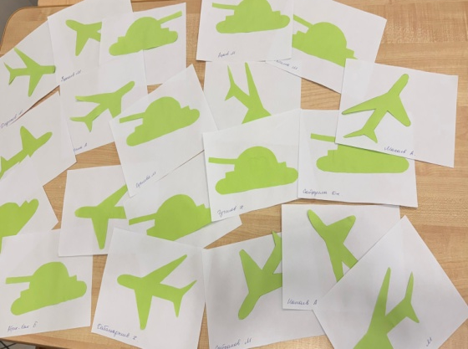
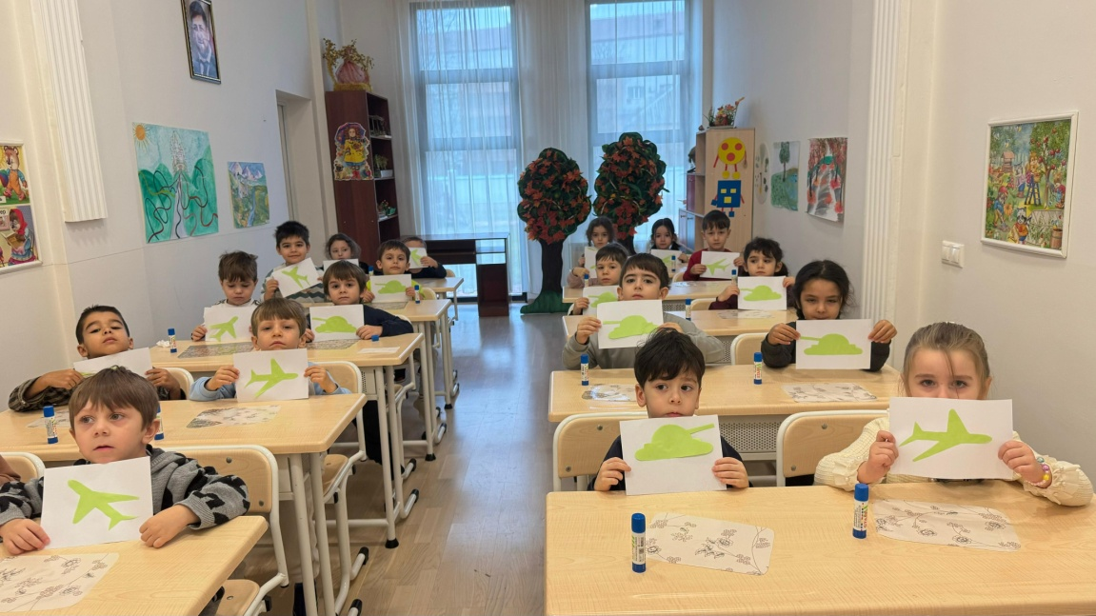
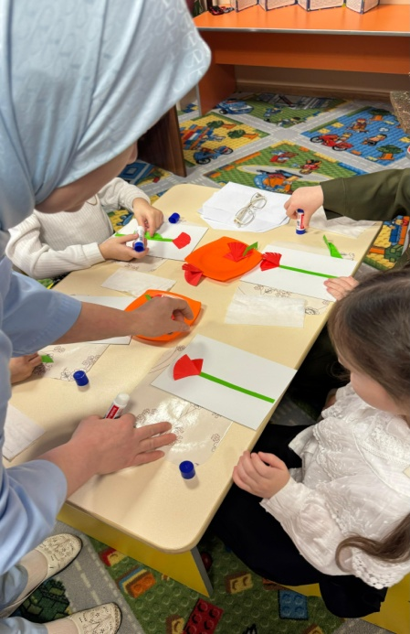
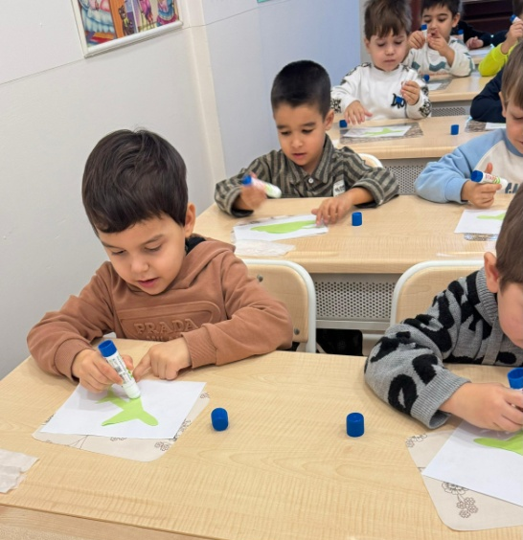
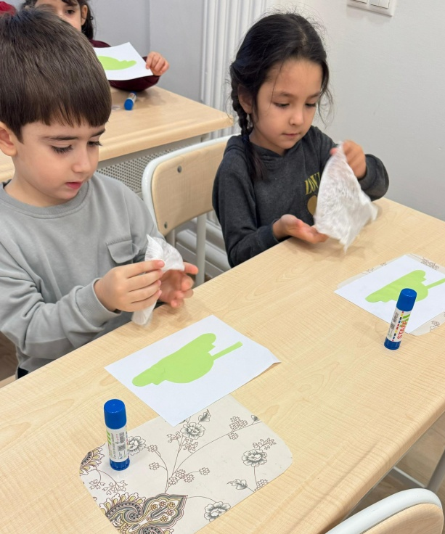
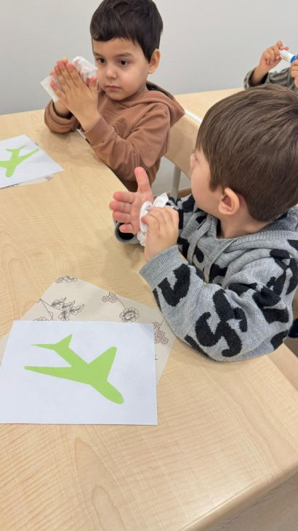
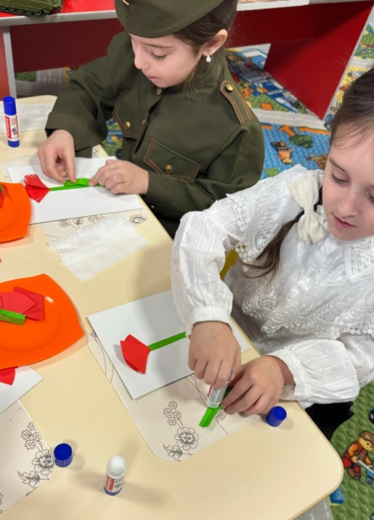
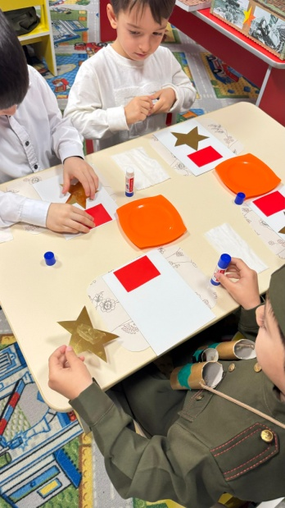

Slide 23
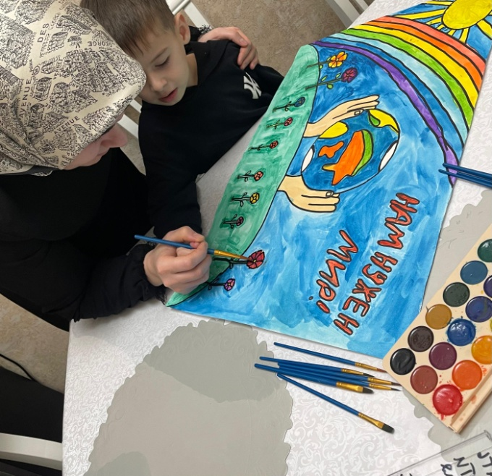
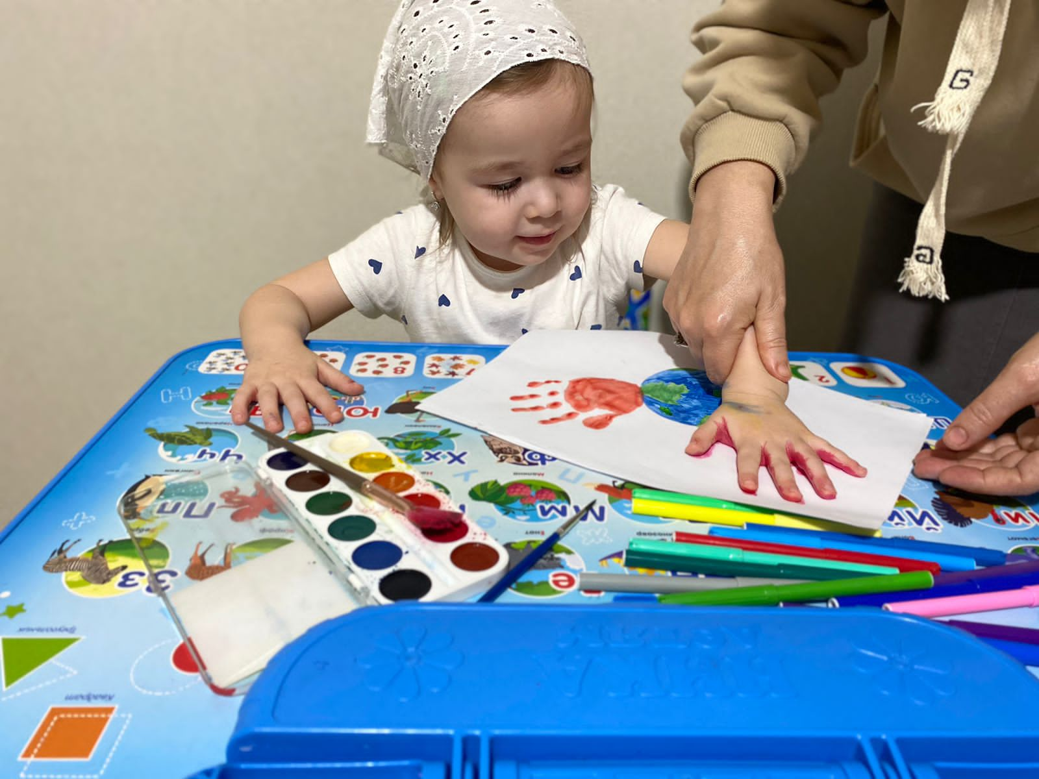
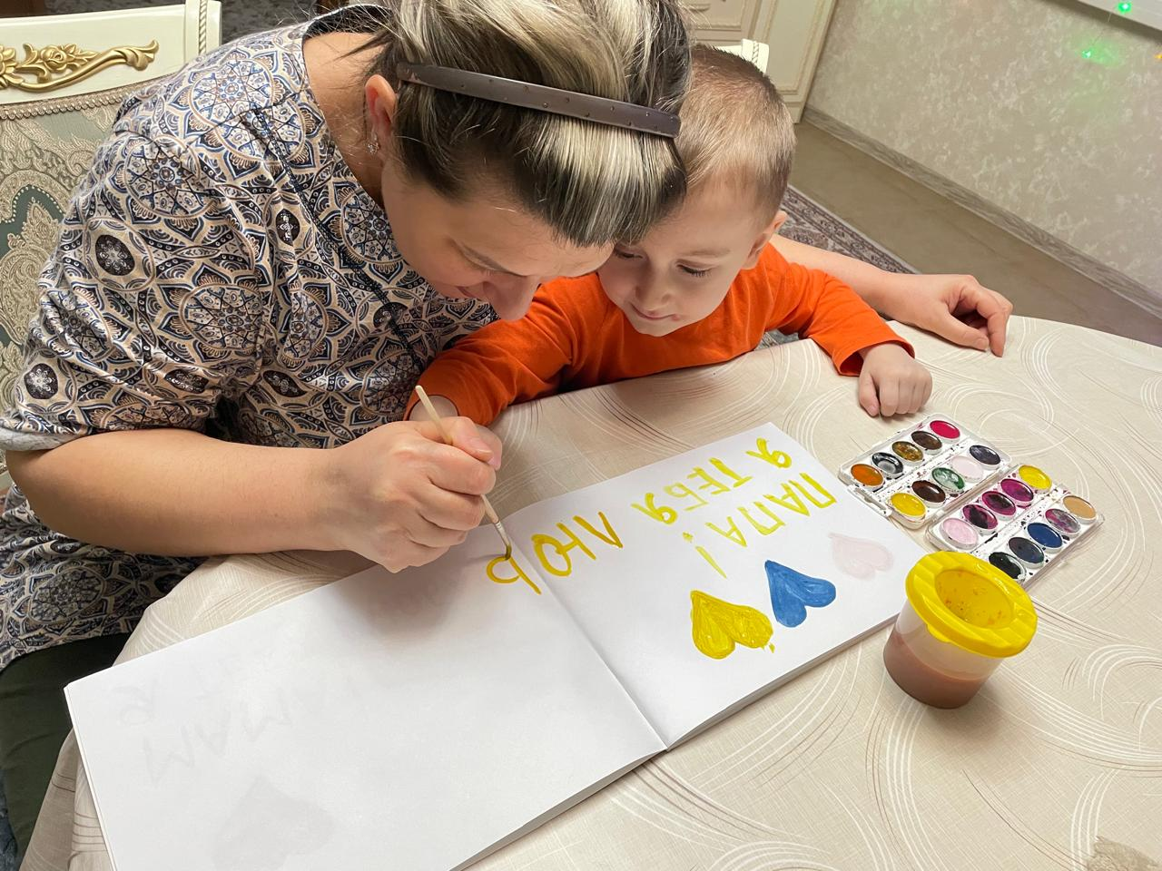
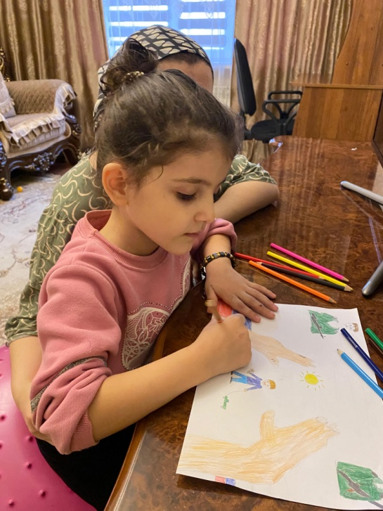
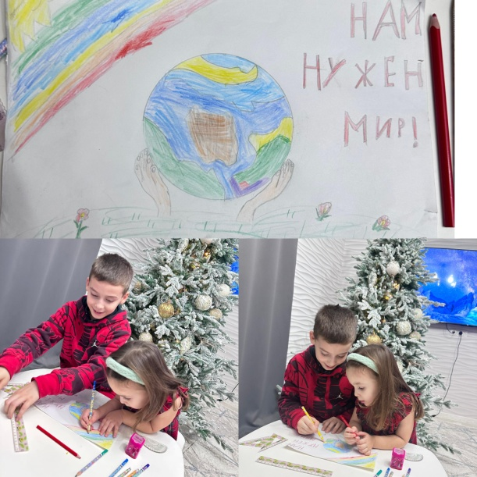
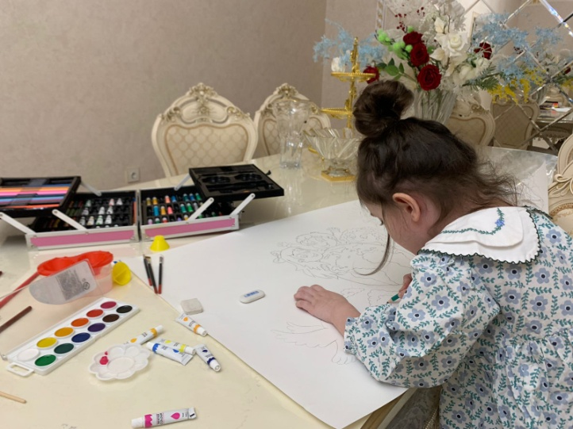
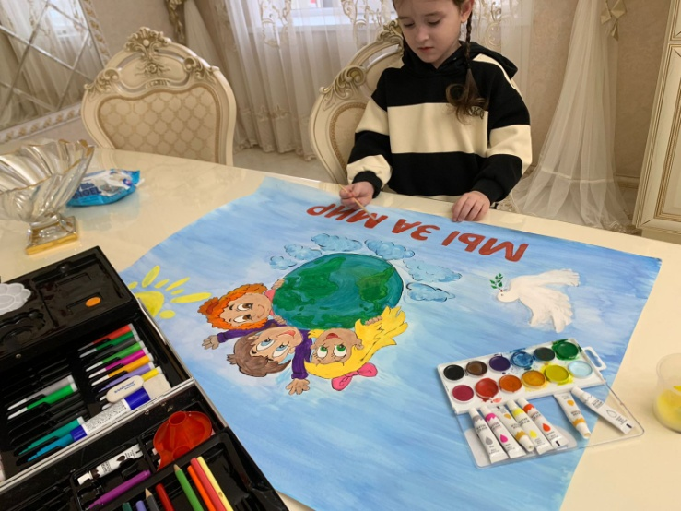
Дай – наношца цхьаьна болх бар:

Slide 24
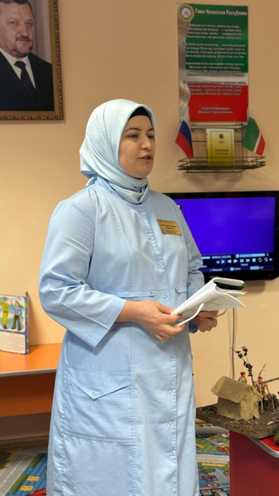
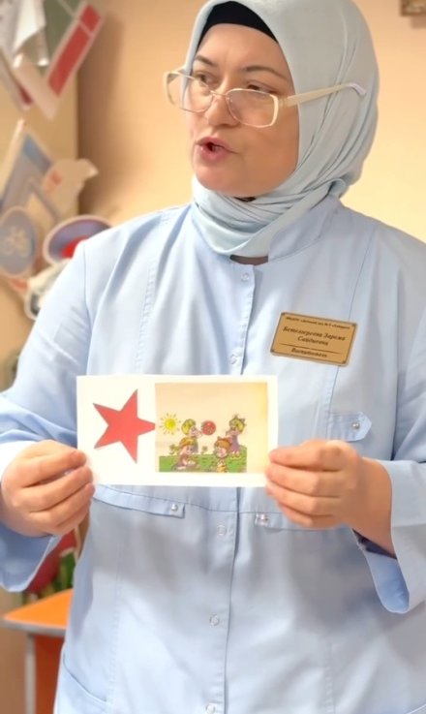
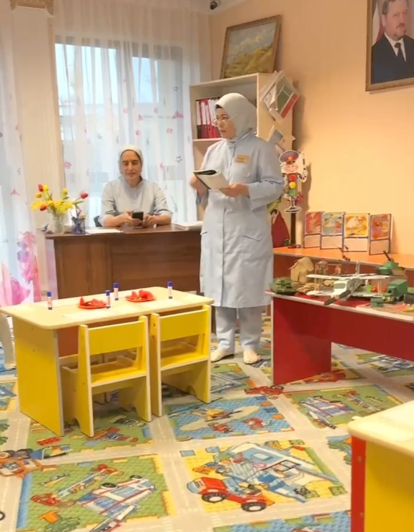
ООД

Slide 25
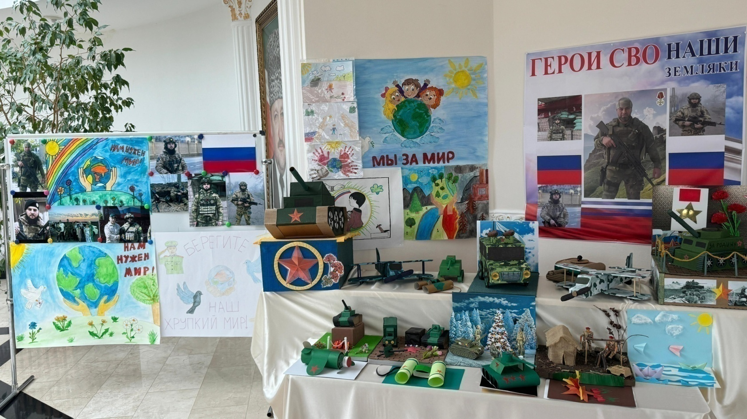
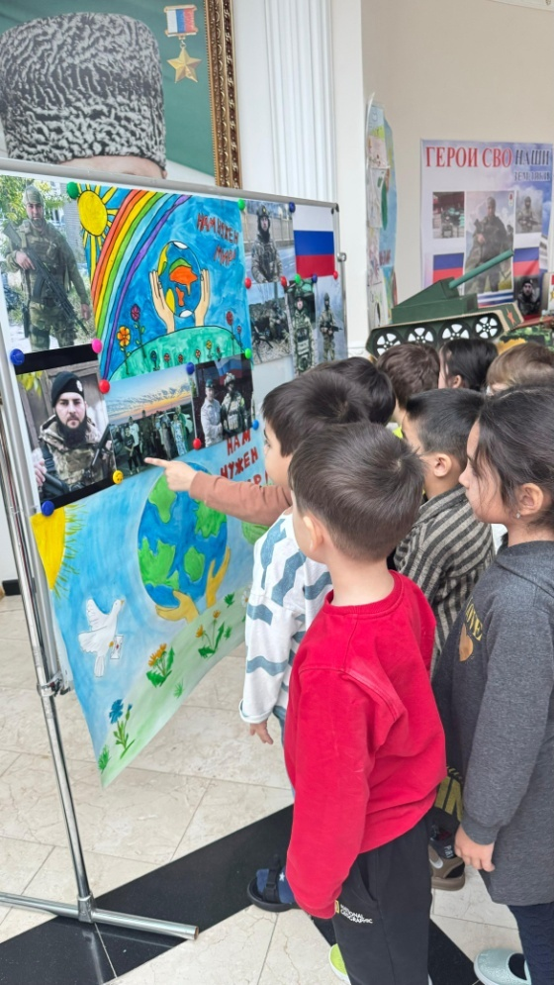
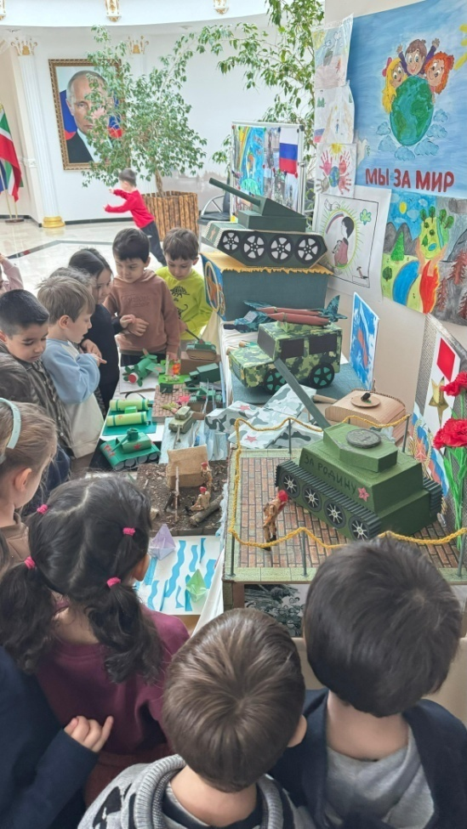
Куьйган говзаллин а, суьртийн а гайтам:

Slide 26
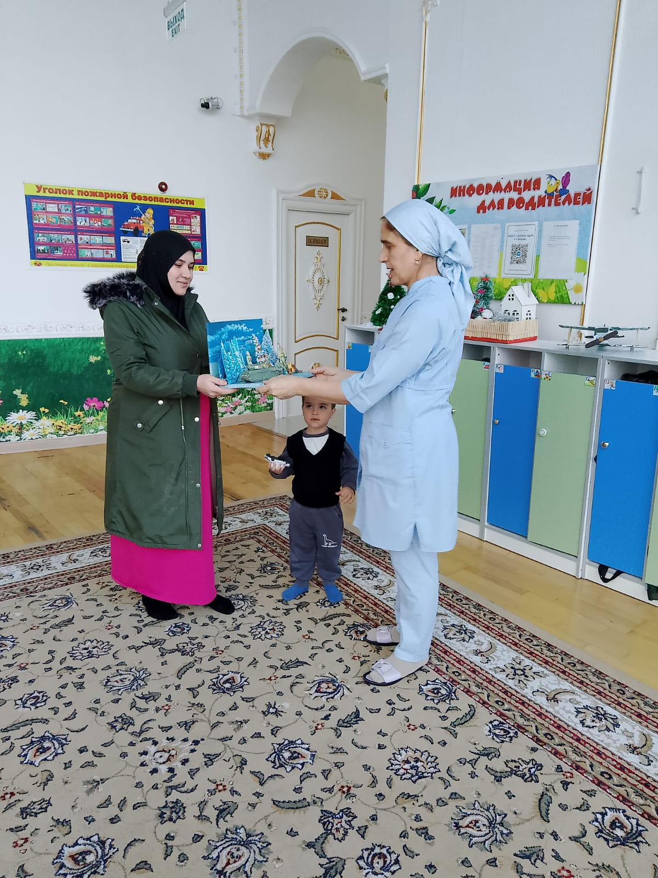
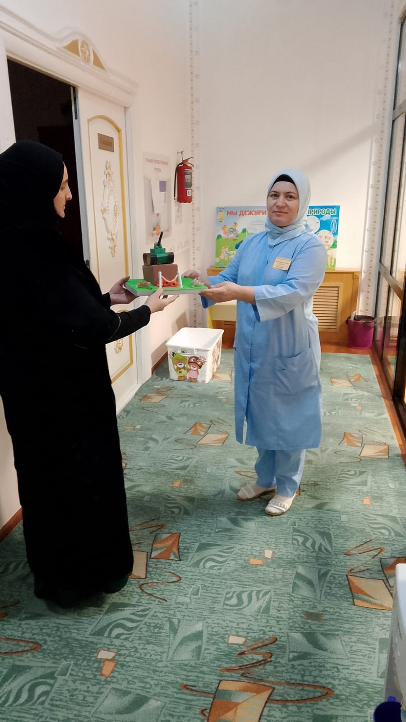
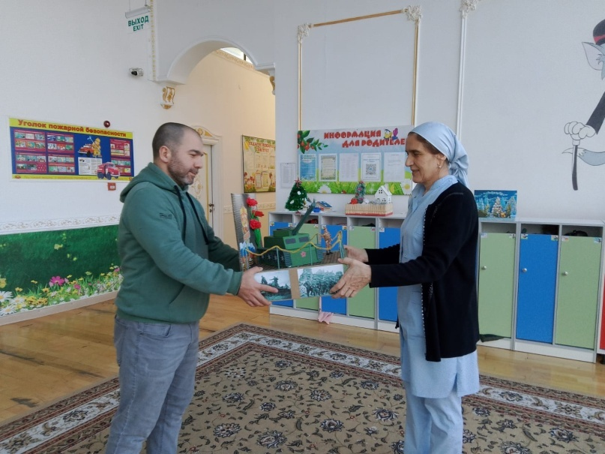
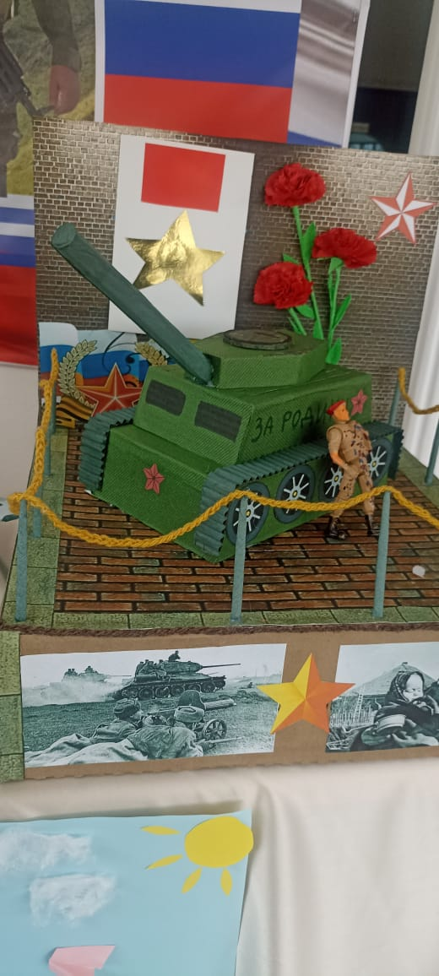
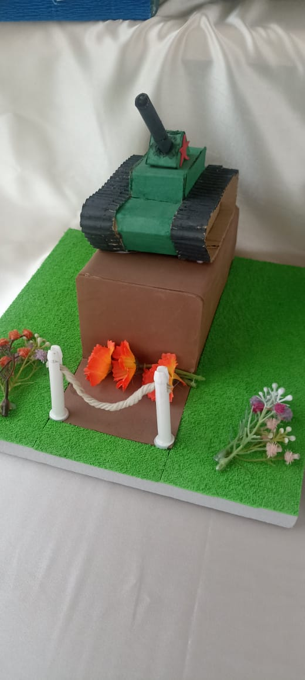
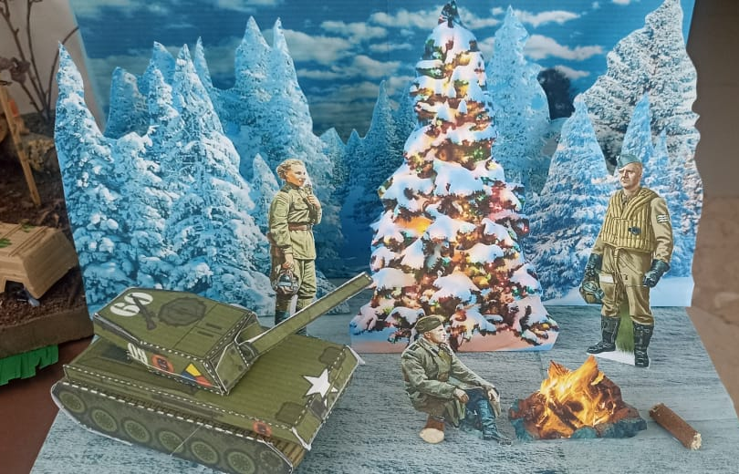

Slide 27
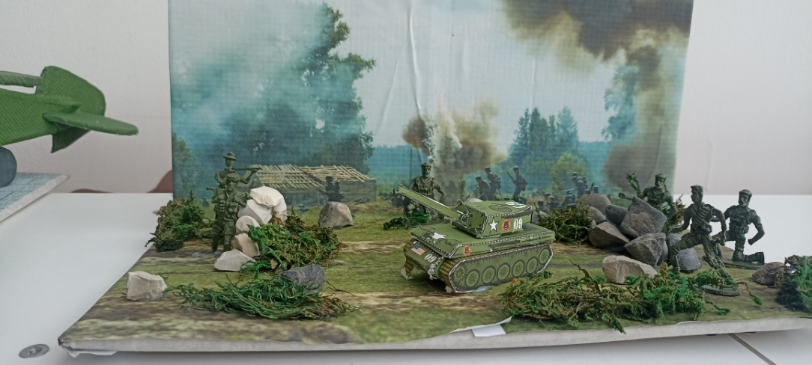
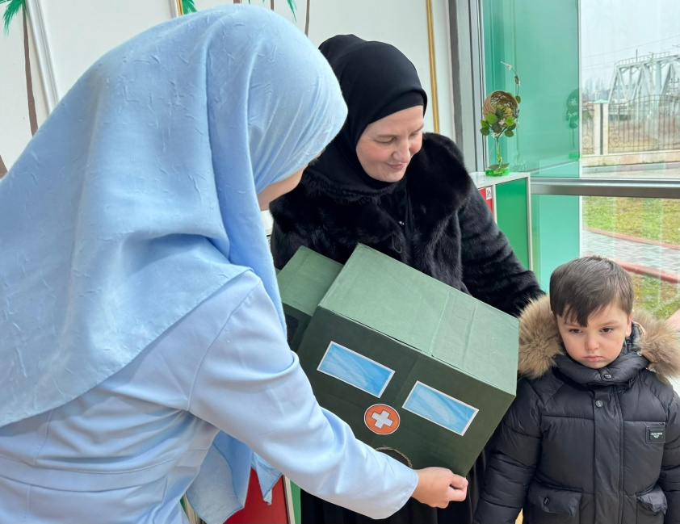
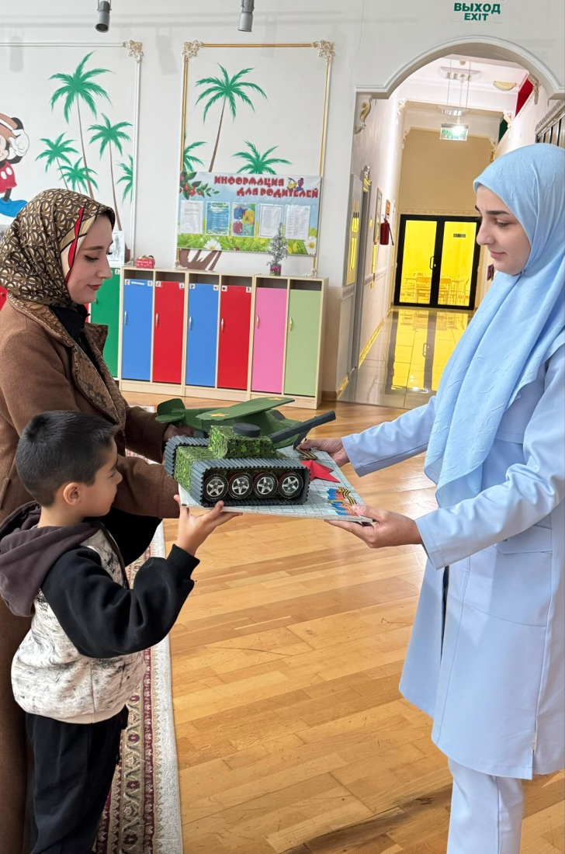

Slide 28
Фильмашка а, презентацешка а хьоьжуш, патриотически эшарш 1амош:

Slide 29
Ловзар:
«Санитараш»

Slide 30
«Нийса некъ гайтар»
«Пограничникш»
«Нийса герз кхоссар»

Slide 31
Предметни – меттиган 1алам йухатохар:

Slide 32
Шен даймехкан патриот кхиор – иза жоьпаллин а,
чолхе гӀуллакх, цуьнан дерзор школе кхачале долчу хенахь бен дӀадолалуш дац.
Планан, системан болх бар, тайп-тайпанчу дешаран гӀирсех пайдаэцар, доьзалан берийн ницкъаш а,
бешахь, баккхийчара шайн гӀуллакхашна а, дешнашна а жоьпалла хиларо дика жамӀаш дан а,
кхидӀа а патриотически кхетош-кхиоран болх бар.

Slide 33
Приложени:
Коьчал: «Турпалхо Нурадилов Ханпаша»
(Лакхара тоба)
Кхетош-кхиорхо: Бетелгереева З.С.

Slide 34
КОЬЧАЛ: «ТУРПАЛХО НУРАДИЛОВ ХАНПАША» (Лакхарчу тобанехь дӀайахьа леринчу занятин план-конспект) Герой Советского Сойуза гвардии старший сержант Ханпаша Нурадилов 1924-1942 1алашонаш: 1. Сийлахь-Боккхачу Даймехкан тӀамах хаам балар; 2. ТӀеман хенахь халкъо хьегна бала бовзар; 3. Нохчийн турпалхойх, церан майраллех хаарш далар; 4. Турпалхо Ханпаша Нурадилов вовзийтар; 5. Школазхойн патриотически дог-ойла кхиор, Даймахках дозалла дан Іамор; 6. Г1о дан, накъосталла дан Ӏамор; 7. Берийн довзар кхиор, дозуш долу къамел кхиор.кхибре физически кхиор, социально-коммуникативни кхиор, Кхечу дешаран дакъошца зӀе: къамел кхиор, хаар исбаьхьаллин хазаллица кхиор. Кхиорхочо дӀахьур йолу методически приемаш: 1) дешнаш тӀехь болх: салти, къизалла, бӀо, йийсар вира, алзам. 2) къамел; 3) геокэшинг; 4) хаттарш; 5) суртдиллар; 6) ловзар. Гайтаман гӀирс: суьрташ, ролик, слайд, кехат, клей. Кхетош-кхиорхо:

Slide 35
Заняти дӀайахьар Вовшийн куьйгаш лаца, бераш, Машаре, самукъне го бе! Бертахь дахар вайна марздеш, Малх бу вайга зӀенарш кхийдош. Сакъералуш, серлабуьйлуш. Вайн Даймохк бу денна хазлуш, Бераш, бераш, тоха тӀараш, Гайта дегнийн шайн даккхийдер. Шун синкъерам, ловзар, делар, Ду Даймехкан ирсе хилар! (Го а беш, дӀахӀуьтту). * Кхетош-кхиорхо: - Дукхадехийла шу, сан хьоменаш, охьаховша хӀинца! Шу тахана самукъане ду, дуьненах даккхийдедеш, ирсе ду. Даим хиллий-те, бераш, адамаш иштта самукъане, дуьненах дак- кхийдеш? Ас шуна байт йоьшур йу, аш леррина ладогӀа. Байт «ТӀом» Дийнахь а, буса а Стигалаш этӀа. Дийнахь а, буса а Латта ду лелхаш. ХӀора мел оьккхург а Моьттуш тӀекхета, Баккхийнаш хебаш Іа, Бераш ду доьлхуш. Хьере йу танканийн, кеманийн гӀовгӀа. ГӀишлош тӀехерцаш йу, ХӀусамаш йогу. ТӀом тӀом бу, къинхетам Цуьнца ца богӀу, Акхачу халхарехь къизалла йогӀу. Кхетош-кхиорхо: - Стенах лаьцна йу байт? - ХӀун гойту автора шен байта чохь? - Муха гойту автора тӀеман сурт? - Муха кхета шу къизалла бохучу дашах? Керлачу дашна тӀехь болх: къизалла. Кхетош-кхиорхо:

Slide 36
Бераш, хьан эр дара аш, муха йу вай дехаш долчу пачхьалкхан цӀе? Бераш: - Российская Федерация. Кхетош-кхиорхо: - Нийса боху, вай дехаш долчу, вай боккхачу Даймехкан цӀе Российская Федерация йу. Ткъа хьалх-хьалха цуьнан цӀе Советский Сойуз йара. Оцу хенахь дуккха республикаш шена чохь йолуш, барам боцуш йоккха йара вайн пачхьалкх, бертахь дехаш тайп-тайпана къаьмнаш а долуш. Ишттачу цхьана аьхкенан хенахь, сатоссучу заман чохь, массо адам набаро тединчу хенахь, Германис тӀеман кеманийн, танканийи, бомбанийн гӀовгӀанца самадаьккхира дерриг адам. Деррит советски халкъ гӀаьттира тӀамна дуьхьал. Нохчаша а лецира тӀамехь жигара дакъа. Деа шаре бахбелира къиза, луьра тӀом. Толам баьккхира Советски Сойузо, - Хьанна хаьа шуна, хӀора шарахь, 9 майхь, хӀун де ду вай даздийриг? Бераш: - Толаман де. НеӀарах пӀелг туху. ЧувогӀу Салти. - Де дика хуьлда шун, бераш. Бераш хьалагӀовтту. - Далла везийла Хьо. Кхетош-кхиорхо: - Марша вогӀийла хьо, Салти. Чоьхьавала, охьахаа, бехачу новкъахь кӀадвелла хир ву хьо. Салти: - ХӀан-хӀа, чӀогӀа сиха ву. Тхан командира цхьа декхар тӀедиллина, араваьлла со. Нохчийн тӀемалочух, Советки Сойузан Турпалхочух Нурадилов Ханпашех лаьцна хаам кечбе аьлла. Шу берийн бешахь долу бераш муьлххачу гӀуллакхана дика накъостий хуьлу аьлла хезна, веара со, накъосталла эшна. Кхетош-кхиорхо: Делахь, Салти, хьо нийса кхаьчна. Дера ду хӀара бераш муьлххачу гӀуллакхана тӀехь гӀо дан кийча. Хьуна а гӀо дийр ду. Иштта дуй иза, бераш?

Slide 37
Салти: ХӀара конверт ду соьгахь, кхуьнан гӀоьнца вай бан безаш болу некъ хуур бу вайна. Кхетош-кхиорхо: - Делахь хӀета, схьало ахь соьг, бераш, хьовси вай х1ун ду кху т1ехь. - Бераш, стенан сурт го вайна «цхьаъ» долчу конверт т1аьхь ? Йурт го. Кхетош-кхиорхо - Бераш, оцу йуъртан цӀе Гамиях йу. Иза ДегӀастанахь йу Оцу йуърта кхача вай даха деза могашаллин некьхул (тропа здоровья). Кийча дуй вай? Цкъа хьалха садаӀаран гимнастика йийр йу вай СадаӀаран гимнастика. - Массарара мерчухула кӀоргге хӀаваъ чуоза, тӀаккха меллаша багахула арахеца (вдох-выдох). Иштта кхузза-довазза дийр ду вай. - Новкъа довлу. Леррина некъан тидам беш дӀадуьйлало. Когаш кӀел хьовса, тӀулга тӀехь шаршарна кхерам бу. Ор Йа хи долчохь ирхъоьккхуш, вовшийн лардеш, дӀагӀур ду вай. Некъ хала бу, цундела новкъахь чӀогӀа тидаме хила деза. Кхетош-кхиорхо: - Бераш, вай схьакхечи Гамиях йуьрта. БӀе шо гергга хьалха, 1924-чу шарахь, нохчийн Нурадилан, ГӀизарун доьзалехь кхоалгӀа кӀант Ханпаша хилира. Ханпашин ши шо долуш дӀакхелхира цуьнан да. Цул тӀаьхьа, цхьа шо даьлча, нана а дӀакхелхира. Кхо кӀант шаьш виси- ра. Жимахволчу Ханпашин кхо шо бен дацара. Минай-Тугай йуърта, шайн гергарчу нахана йуххе, дӀабахара вежарий. Аьтто бацара. Ханпашин воккхахволу ваша Хункарпаша Хасавйурта кхелхина вахара. ШолгӀа ваша Мухтарпаша балха хӀоьттира мехкадаьтта лелочу базе, Ханпаша интернате деша дӀавелира. 14 шо кхаьчна Ханпаша балха хӀоьттира машинистан гӀоьнча. Цигара, шен 16 шо дуьзча, къар а ца вел Ц1ечу Арме вахара.

Slide 38
Кхиархо: - Бераш, муьлха конверт схьа эца деза вай? (ШолгӀа.) ХӀун го шуна шолгӀачу кехат т1ехь? (Бомбанаш лелхаш, танканаш йогӀуш.) ТӀаккха, хӀун цӀе хир йу, шуна хетарехь, (ТӀом.) Нийса боху. Хьовсий вай. (Бераш телевизор хьовсу. Сийлахь-Боккхачу Даймехкан тӀеман слад ролик гойту. Кхетош-кхиорхо: Оцу тӀамехь Ханпаша пулеметчик вара. Дуьххьара дуьйна Ханпаша билгалвелира майраллица, доьналлица, тӀедиллина декхар кхачо йоллуш чекхдаккхарца. Пулеметни взводан командир хӀоттийра Ханпаша. Шен дуьххьарлерчу тӀамехь, 17 шо долчу Ханпашас, ша лазийна воллушехь, ша цхьамма йухатуьхийра тӀебогӀу немцойн бӀо (войско). Дешнаш тӀехь болх: бӀо (войско), - Шен пулеметаца 120 тӀемало вийра, 7 йийсар вира. Дешнаш тӀехь болх: йийсар вира (взял в плен). Баккхий кхиамашца билгалвелира Ханпаша тӀамехь. Шиъ орден а йелира цунна. Цунах лаьцна йаздора газеташ тӀехь, эшарш, иллеш дохура наха. ЧӀогӀа буьрса тӀом бара Сталинград (хӀинца Волгоград) шахьарна йуххехь. Ханпашин пулемет соцуш йацара йетта- чуьра. Отуш, эгош бара мостагӀий. ЦӀаьххьана схьакхеттачу мостагІчун пулеметан хӀоано дӀакхоьссира Ханпаша а, цуьнан пулемет а. Иза бара 18 шо долчу къоначу Турпалхочун тӀаьххьарлера тӀом. «ЦІен Арми» цӀе йолчу газета тӀехь йаздора: «Вайн Мехкан сийлаллин къонах, Кавказан лийрвоцу турпалхо, маьлхан кӀант, аьрзунашлахь аьрзу, пулеметчик- комсомолец Ханпаша Нурадилов. Шен пулеметаца хӀаллак- вина 920 немцо, 7 пулемет схьайаьккхина, 12 фашист йийсаре лаьцна». Иза дӀавоьллира Мамаев Курган тӀехь.

Slide 39
Кхетош-кхиорхо: - Салти, кехат тӀехь кхи х1ун ду хьовсий вай? - Бераш, х1у го шун кху т1аьхь? (КхолагІчу.)- Бераш, седа - иза Ханпашин Даймахко дина сий ду.(Седа.) Ханпашина д1акхелхина цхьа шо даьлча Нурадилов Ханпашина елира Советски Сойузан Турпалхочун цӀе. (Слайдаш гойту.) - Ленинан орден (1943, веллачул тӀаьхьа); - ЦӀен Байракхан орден (1942); - Шен Седан орден (1942); - Мемориальни тӀулг Х.Н. Нурадиловн лерина Мамаев курган тӀехь, Волгоградехь. "Таханлерчу дийнахь Ханпашин медалаш, орденаш вайн Ахмад-Хьаьжи цӀарах йолчу Мемориалан сийлаллин комплексе схьайелла гуттаренна. Нурадилов Ханпашина лерина поштан марка арахийцира. Нурадилов Ханпашина Сийлаллан хӀоллам хӀоттийна Грозный-ГӀалахь, кхийолчу меттиггашкахь а. Йарташ, урамаш, театраш, комплексаш йу Ханпашин цӀарах. Кинош, романаш, произведенеш, стихаш, эшарш, иллеш, произведенеш йу Ханпашина лерина. Азербайджанехь йаьккхина «В семнадцать мальчишеских лет» цӀе йолуш Нурадилов Ханпашин турпалаллех лаьцна исбаьхьаллин фильм. Хамидов Абдул-Хьамидан «Лийрбоцурш» цӀе йолу пьеса. кхин дуккха а. СадаӀаран минот. Лекхачу лаьмнашкахь, ГӀамарийн аренашкахь, Вайн Даймохк ларбеш Салти ву, Стигалахь а ха до, ХӀорда чохь а лардо - Вайн маршо ларйеш Салти ву.ДогӀа дарах, Ло дилларх, Малх къегина хьажарх, Шен дегі ца кхоош, Вайн доза лардеш Со воккха хир ву, по вр Халкъ маьрша дахийта, Салти ву. Дозане гӀур ву,

Slide 40
Сох салти хир ву. - Бераш, - Седа - иза, вай хьалха ма-аллара, сий ду. Бераш, хӀунда ду ишта, шуна хетарехь? Бераш: - Бераш - уьш тхо ду. Кхетош-кхиорхо: - Делахь, вай дан деза Ханпашин сий. - ЙоӀарий цхьана стоьла гондӀа гуллур бу, кӀентий - вукху (Стоьлаш тӀехь охьадехкина сурташ, клей, салфеткаш йу.) Сийлаллин тӀулг, седа. Алзам 1. Йо1аршна тӀедиллар: кехат кечдо, алзамаш латош. Дешнаш тӀехь болх: алзам гвоздика. 2. КӀенташна тӀедиллар: кехат кечдо, сурт т1улг Дашо Седа лато. Белхийн гайтам бо. Кхетош-кхиорхо: - Салти, хьайна командиро тӀедиллина декхар кхочушдин ахь? - Тхан берех, хьо реза воллуш, накъосталла хилин хьуна? - Салти, хьан Дала аьтто бойла. Тхо берийн беша йуха- дерза деза. Бераша биначу белхийн сурт даккхий, дӀахьо командирана гайта. Тхан берийн бещахь оха йина Турпалхойн альбом йу. ХӀара суьрташ оха оцу йукъа дахка дӀахьур ду - Реза вуй хьо?- Бераш, шу дуй реза? - Іодика йойла хьан, Салти! Кхетош-кхиорхо: Бераш, схьадахкаре терра, могашаллин некъахула йухагӀур ду вай. Оцу некъа довлале садаӀаран гимнастика йан йеза. Жам1 дар. - Бераш, хӀун хиира шуна тахана керла? - Муха дара тӀеман сурт? - Мила ву Нурадилов Ханпаша? - Муха йара Ханпашин бералла? - Муха тӀом бора Ханпашас? - Муха сий дира Ханпашин махко, халкъо? Рефлекси йар

Slide 41
Дай-наношна лерина маслаӀат
«СВО муха дийца деза берана».
Вайн дахар чӀогӀа хийцаделла тӀаьхьарчу хенахь. Украинехь ШолгӀа тӀом болабелча, дукхахболу оьрсий кест-кеста баха буьйлабелира кхерамах, тешнабехкех, догдохарх синхаамаш зеделларг. Сингаттам алсамбаьккхира 1990-чу шарахь цхьана декъан мобилизаци йолаяларо.
мохк.
ТӀекхуьучу чкъурах ма-дарра хьакхалуш долу.
Дукхахболчу баккхийчарна Ӏамийна дац, цу тайпа агӀонех лаьцна бераца нийса къамел муха дан деза. Ткъа кхузахь психологаш бу .
Тхо тешна ду, иза тӀех ца даккхар мехала хиларх. Дерриге а дича а, нагахь санна ахь хьайн бер кхера а деш, иза стрессе диллича, тӀаккха уггаре а коьрта кхиаран процесс саца тарло.
Берийн психолога а, берийн нейропсихолога а Наумова Натальяс чӀагӀдо, берашна шайн хене а, тӀеэцаран билгалонашка а хьаьжжина нийса дешнаш харжар мехала ду бохуш.
«Ала деза, иштта хуьлуш ду: адамаш дов до, пачхьалкхаш дов до. Амма уггаре а коьртаниг хьан доьзал хилар а, иза хилар а ду, хьан дола дийр ду. Берашна лакхара сингаттам бан ца беза, церан кхиар гал ца далийта.
«Вайна оьшу уьш дуьне дикачу агӀор тӀеэца», - тӀетоьхна говзанчо.

Slide 42
Хьехархошна а, дай-наношна а консультацеш.
«Жима патриот муха кхио веза: хьехархошна а, дай-наношна а лерина 20 хьехам».
ТӀекхуьуш долу чкъор патриотически синхаамца кхетош-кхиор оьшуш хилар диктатура еш ду кхузаманан йукъараллин дахарехь хуьлуш болчу кӀорггерчу хийцамаша, царна йукъахь уггаре а негативан коннотацеш йу барт цахилар, адамаш шайн культурин ламастех дӀакъастар, массо а хийрачу хӀуманна мода а йолуш европеизаци яр а, цӀахь долчуьнца мостагӀалла хилар а. Цундела ду вайн халкъан ламасташ берашна довзийтар а, Даймахке, доьзале, махкахошка безам а, жоьпалле дог-ойла кхиор а сел мехала.
Мехала ду берашна шайн мехкан тӀаьхье ларъян а, хьалдолуш хила а лаам кхоллар.
Патриотизм боху кхетам массо а агӀор бу. Иза вай кхетадо вайн дай баьхна меттигаш езар, вайн халкъах дозалла дар, вайх вайн синхаам хилар санна.
Даймехкан дӀакъаста йиш йоцу дакъа. Патриот шен даймохк лоруш ву, кхидолу къаьмнаш сийсаз а ца деш, цунах лаьцна кхачам боллуш къамел дан хаьа.
Патриот хила форма лело ца оьшу. Тоьар ду хьан дегӀан а, оьздангаллин а могашалла чӀагӀъян, хила
культурни, дешна, онда доьзал болуш, дайн сий деш, тӀаьхье сий-ларамца кхиош.

Slide 43
Хьехархошна а, дай-наношна а лерина консультацеш "Жима патриот муха кхио веза»
Брошюра «Патриотизм кхетош-кхиор».

Slide 44
Патриотически кхетош-кхиоран хьокъехь ролех ловзаран а, жигара ловзарийн а картотека
Дийцарехь ролех ловзарш:
"Дозанан гӀаролхой".
Ӏалашо: кхидӀа а берашна тӀеман говзаллаш йовзийтар, тӀеман белхахойн де-дийнан гӀуллакх къастор, хӀун
церан гӀуллакх лаьтта доьналла, говзалла кхиорехь, командиран омра шера кхочушдан хаарехь, дешнийн гулдар шордарехь
берийн запас: «граница", «пост", «охрана", "нарушение", "сигнал тревоги", "пограничник",
«собаковод".
Куьйган чов хилча хьалхара гӀо дар.
Ши декъашхо кхойкху, куьг сиха дӀадихкинарг толам боккху.
Арахь ловзарш:
"Прогулка лела" ловзар.
Лаьттахь ка ду, бӀаьргаш дӀа а къевлина, цу тӀехула лела веза, гал ца волуш.

Slide 45
Къамелан билгалонаш
Урокан ц1е: «ДоттагӀех а, доттагӀаллех а лаьцна».
Ӏалашо:
«доттагӀ» боху кхетам кхоллар. "дотагӀалла"; берашна ган, кхета, мах хадо Ӏамор
кхечеран синхаамаш а, амалш а, хьайн кхел йовзийтар.
Къамелан курс
Кхетош-кхиоран болх.
-Баккхийчара кест-кеста олу хьоьга: «Вайна оьшу доттагӀий хила, цхьаьна даха». И бохург хӀун ду?
Бераша жоп ло. - Девнаш ма де, дов ма де, ловзо хӀуманаш екъа.
- Вас ма е, цӀераш ма яха.
- ДоттагӀчунна хала хьал нислахь, цунна гӀо дан деза, цунна хьеха деза.
Накъост гӀайгӀане велахь, цуьнан дог хьаста а, дог эца а оьшу.
(Нагахь санна берашна хало хилахь, баккхийчара гӀо до хьалхара хаттарш хӀиттош).
Кхетош-кхиоран болх. ЛадогӀа Л.Н.Толстойн «Ши накъост» цӀе йолчу дийцаре.
Урокан ц1е: «Сийлахь-боккха Даймехкан тӀом».
Урокан ц1е: «ТӀеман шерашкахь бераш».

Slide 46
Тидаме эцарна а,
хьовсарна а,
Баркалла!

